Slide 1
교재, 출판사에서 제공하는 강의자료를
편집/가공한 자료입니다. - 안계현-

Slide 2
CSV 파일의 구조에 대해서 이해한다.
CSV 라이브러리를 이용해서 읽거나 쓰는 기능을 배운다.

Slide 3
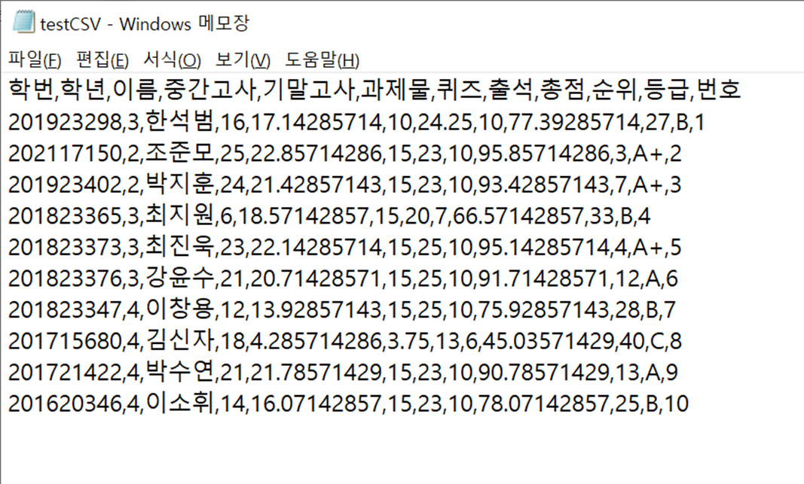
CSV 파일 처리 방법
CSV 파일 개념
CSV 파일은 Comma Separated Values의 약자로 ‘쉼표로 구분된 값’
숫자나 문자열로 구성된 표를 단순한 텍스트 형식으로 저장한 것
텍스트 파일처럼 메모장에서 생성, 읽기, 쓰기가 가능

Slide 4
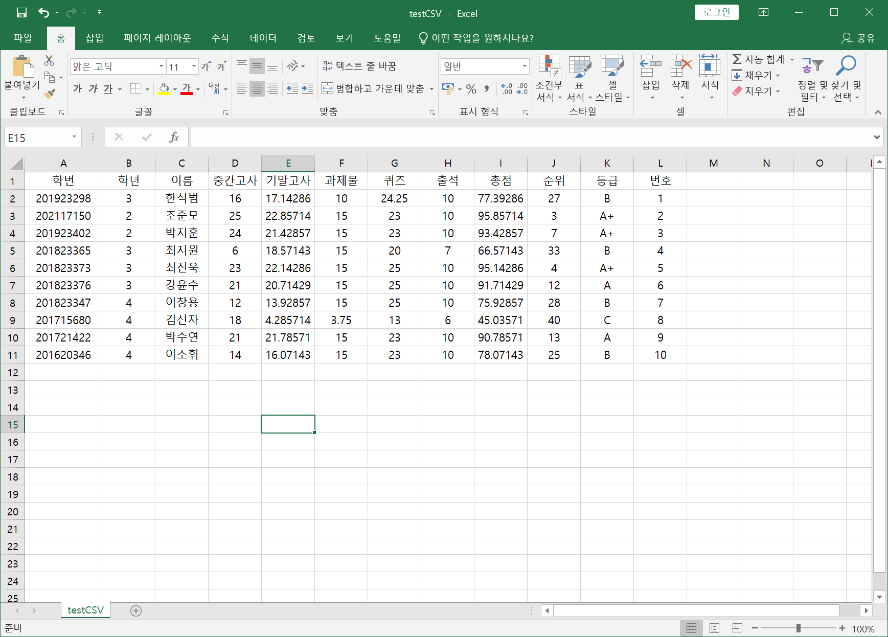
CSV 파일 처리 방법
CSV 파일 개념
[그림 6-1]의 CSV 파일은 [표 6-1]과 같은 형태의 데이터를 입력한 것
첫 행은 각 열의 값의 이름을 표현한 헤더(Header), 두 번째 행부터는 데이터 값

Slide 5
CSV 파일 처리 방법
CSV 파일 개념
CSV 파일을 메모장에서 직접 생성하거나 편집하는 것은 불편하고, 쉼표로 구분되어 있기 때문에 가독성이 떨어짐
CSV를 직접 입력하여 생성할 때는 엑셀(Excel)을 사용하는 것이 편리함

Slide 6
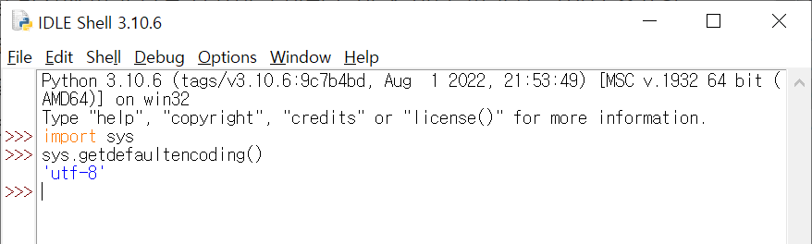
파이썬 실습
시스템 디폴트 인코딩방식 확인

Slide 7
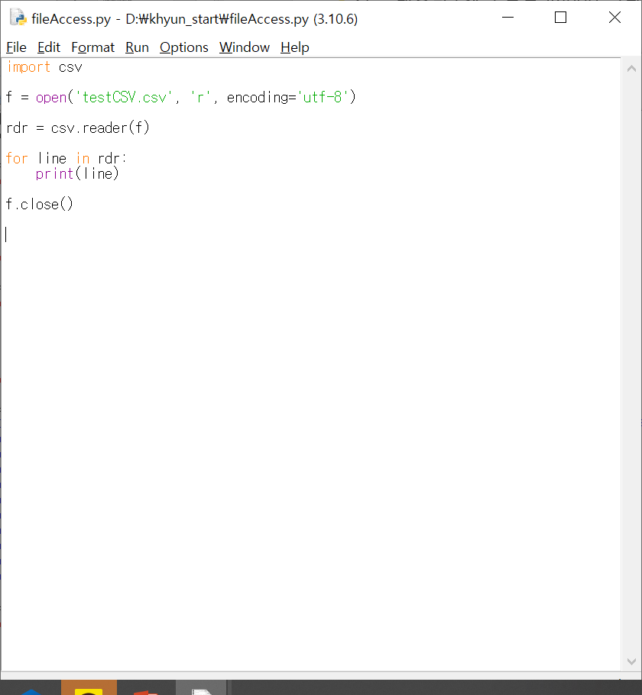

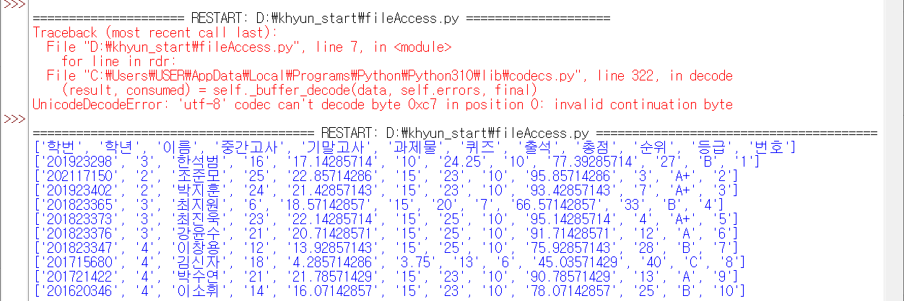
파이썬 실습
CSV 파일 읽기
기본 내장된 csv 모듈을 import 한다.
csv 파일을 open 하고 파일 객체를 csv.reader(파일객체)에 넣는다.
for 루프를 돌며 한 라인씩 가져올 수 있다.

Slide 8
파이썬 실습
각 line 은 list 형식
line[0]
line[1]
line[2]

Slide 9
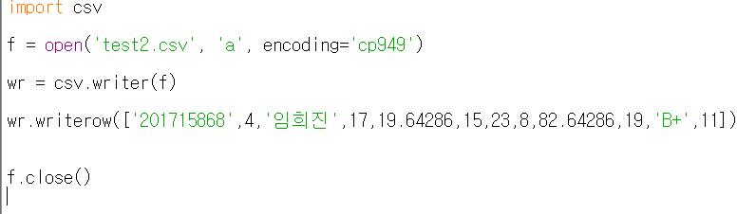
파이썬 실습
맨 뒤에 학생 1명 데이터 추가해보자
201715868 4 임희진 17 19.64286 15 23 8 82.64286 19 B+ 11
파일 open하는 mode를
읽기가 아니라 쓰기!
파일쓰기객체… csv.writer()
객체의 '한줄쓰기＇함수 수행 .writerow()
기록할 line을 리스트로 전달

Slide 10
파이썬 실습
학생 1명 데이터 추가한 파일을 다시 읽어보자.
데이터를 쓸 때, 각 라인 뒤에 빈 라인이 추가되는 현상
f = open('test2.csv', 'a', encoding='cp949', newline='')

Slide 12
교재, 출판사에서 제공하는 강의자료를
편집/가공한 자료입니다. - 안계현-

Slide 13
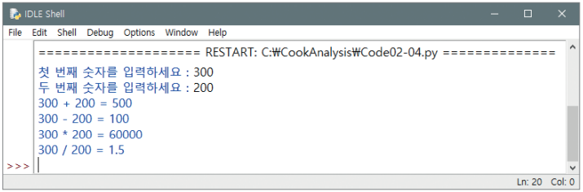
만들 프로그램 – 간단한 계산기
숫자 2개를 입력해 더하기, 빼기, 곱하기, 나누기 등을 연산하는 계산기

Slide 14
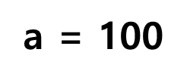
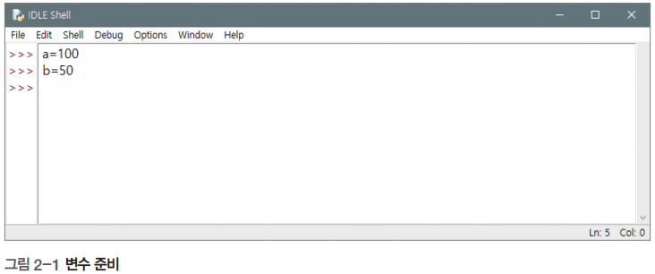
Section 02 계산기 프로그램 기반 구축
변수 준비
=(부등호)는 ‘오른쪽의 것을 왼쪽으로 넣어라’는 의미의 대입 연산자
= 을 중심으로 왼쪽, 오른쪽 영역 구분하는 것이 중요!
오른쪽 영역을 읽고, 계산하고, 어쨌든 처리 다 한 결과를
왼쪽 영역에 기록한다.
왼쪽 영역에는
결과를 기록할 변수가
준비하고 있어야 한다.

Slide 15
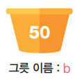
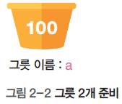
Section 02 계산기 프로그램 기반 구축
변수 준비
=(부등호)는 ‘오른쪽의 것을 왼쪽으로 넣어라’는 의미의 대입 연산자
내부적으로는 a 와 b 그릇이 생겨 a 그릇에는 100이, b 그릇에는 50이 담긴 상태
→ 프로그래밍 언어에서 그릇과 같은 역할을 하는 것이 바로 변수

Slide 16
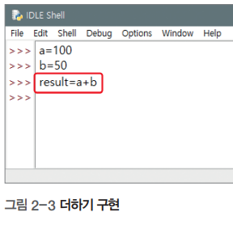
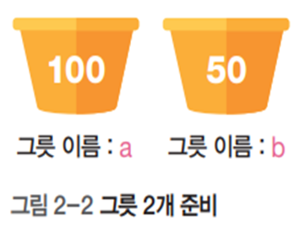
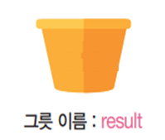
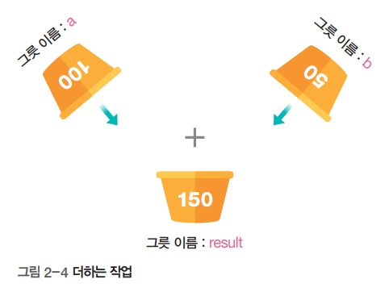
Section 02 계산기 프로그램 기반 구축
사칙 연산 기능 구현
더하기
a 그릇의 100과 b 그릇의 50을 합쳐 새로운 result 그릇에 들어간 상태가 됨
변수는 result에 값이 들어가더라도 a, b의 변수값이 그대로 남음
result = a + b
오른쪽 영역을 읽고, (a는 100, b는 50)
계산하고, (더하기)
어쨌든 처리 다 한 결과를 ( 150 )
왼쪽 영역에 기록한다. (150을 왼쪽으로)
result = a + b

Slide 17
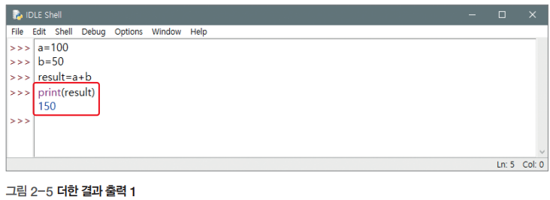
Section 02 계산기 프로그램 기반 구축
더한 결과 출력
result 그릇의 내용만 출력
print( result )
print( )함수 사용
print를 해라! ( ) 안에 것을.
함수이름( )
특정한 기능을 수행하도록 미리 만들어놓은 것
print( ‘result’ )
print( 123 )
print( a + b )

Slide 18
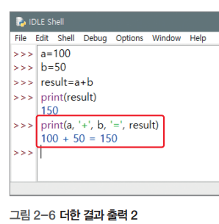
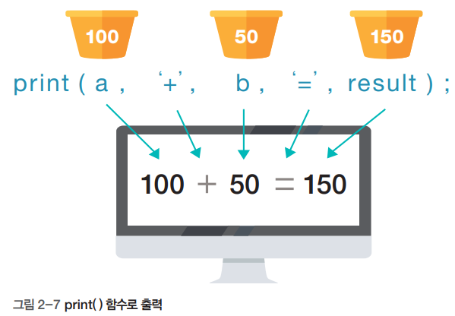
Section 02 계산기 프로그램 기반 구축
더한 결과 출력
result 그릇의 내용과 계산식도 출력
print( a, ‘+’, b, ‘=‘, result )

Slide 19
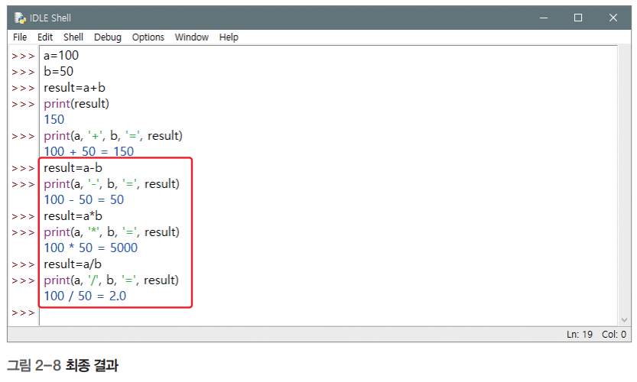
Section 02 계산기 프로그램 기반 구축
빼기(-), 곱하기(*), 나누기(/) 기능도 구현해보자.
클릭하면 코드볼 수 있어요.

Slide 20
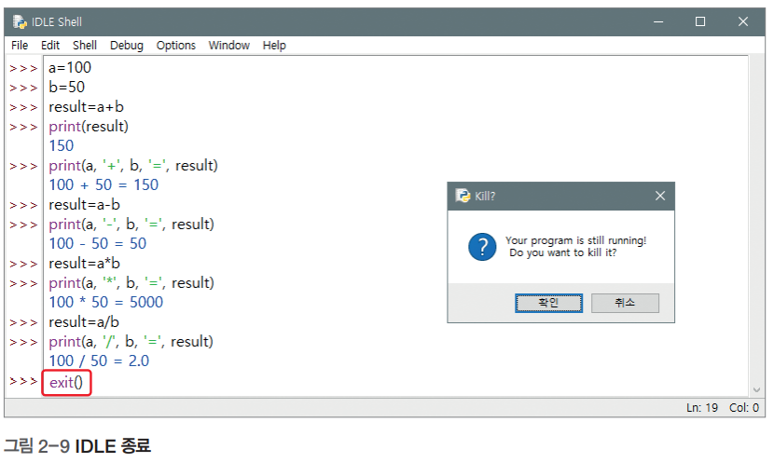
Section 02 계산기 프로그램 기반 구축
IDLE 종료
exit() 코드를 입력한 후 Kill? 메시지창에서 <확인> 버튼 클릭(또는 [File]-[Exit] 메뉴 선택)

Slide 21
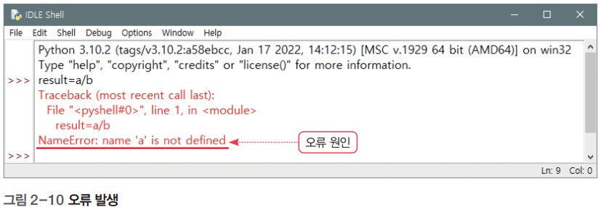
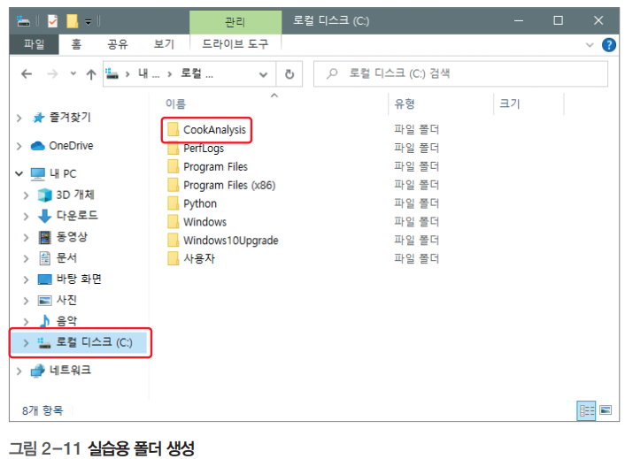
Section 03 계산기 프로그램 저장
파일 저장의 필요성
변수는 메모리에 저장되는데, 메모리에 저장된 것은 IDLE을 종료하면 모두 사라짐
저장할 폴더를 결정하자.
이 책은 C 드라이브 (C:\) 바로 아래에 CookAnalysis라는 폴더를 만들어 저장

Slide 22
Section 03 계산기 프로그램 저장
파일 저장 방법
코드가 수십 줄인 경우는 스크립트 모드 사용(IDLE에서 [File]-[New File] 메뉴 선택)
메모장 같은 창인 스크립트 모드에서 코드를 여러 줄 입력 가능(단, 실행은 되지 않음)
Code02-01.py
01 02 03 04 05 06 07 08 09 10 | a = 100 b = 50 result = a + b print(a, "+", b, "=", result) result = a - b 6 print(a, "-", b, "=", result) result = a * b print(a, "*", b, "=", result) result = a / b print(a, "/", b, "=", result)

Slide 23
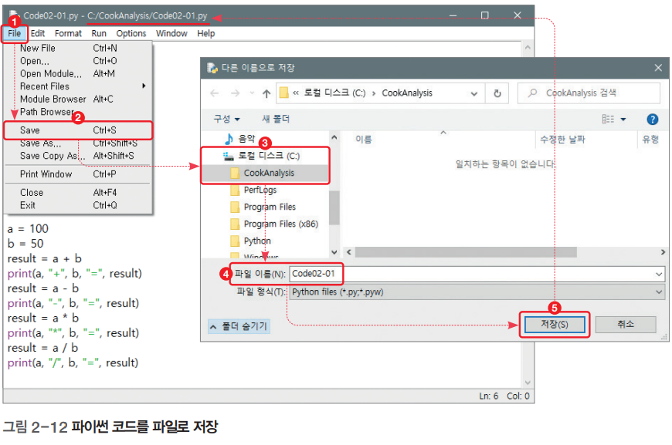
Section 03 계산기 프로그램 저장
파일 저장 방법
스크립트 모드에서 [File]-[Save] 메뉴를 선택해 C:\CookPython\ 폴더에 Code02-01로 저장하면 확장명 *.py가 자동으로 붙음

Slide 24
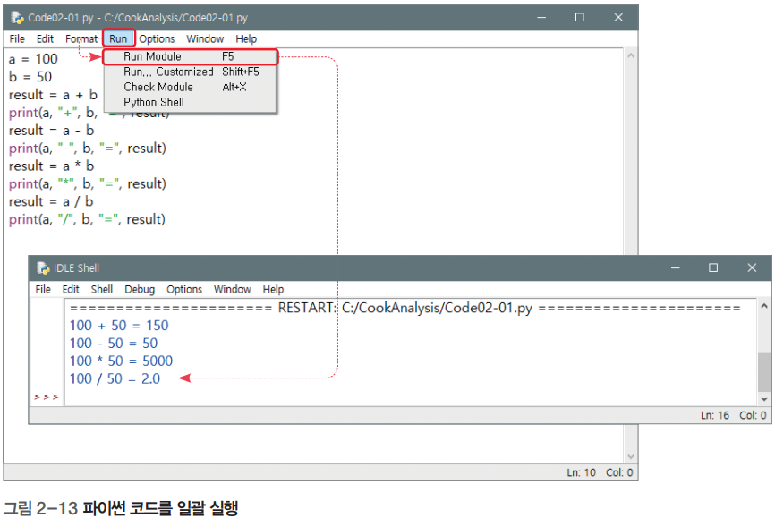
Section 03 계산기 프로그램 저장
파일 실행과 결과 확인
실행: 스크립트 모드에서 [Run]-[Run Module] 메뉴 선택(또는 [F5])

Slide 25
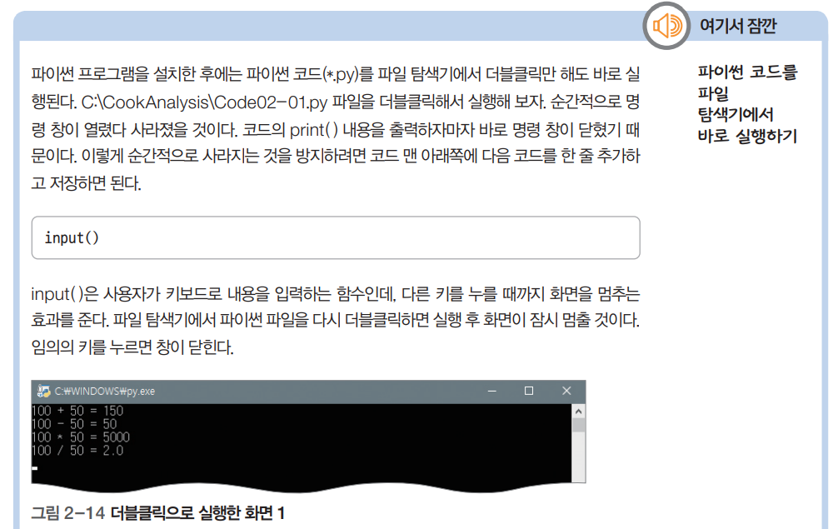
Section 03 계산기 프로그램 저장
파일 실행과 결과 확인

Slide 26
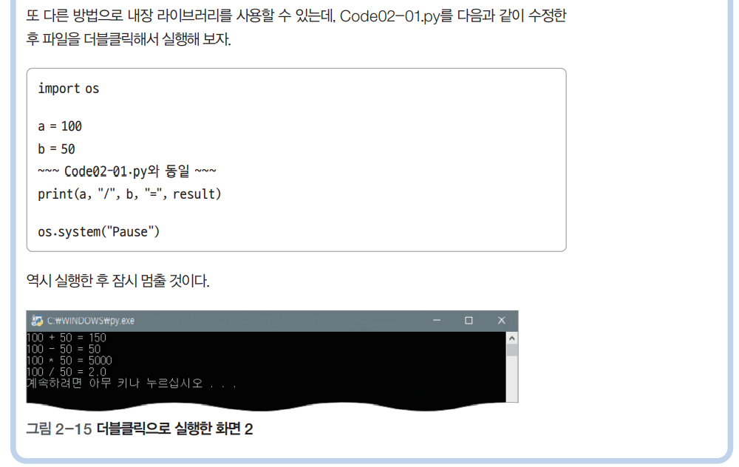
Section 03 계산기 프로그램 저장
파일 실행과 결과 확인

Slide 27
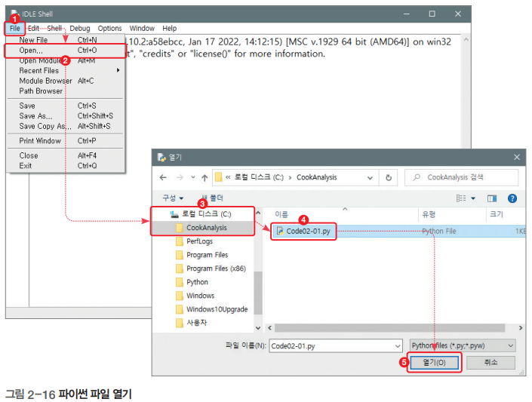
Section 03 계산기 프로그램 저장
파일 실행과 결과 확인
결과 확인: IDLE에서 [File]-[Open] 메뉴를 선택한 후 Code02-01.py 열기

Slide 28
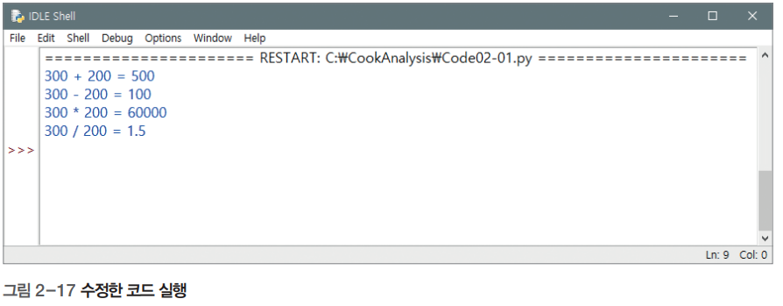
Section 03 계산기 프로그램 저장
100, 50 계산기 --> 300, 200 계산기로 바꿔보자. (파일 실행과 결과 확인)
a와 b의 값을 300과 200으로 수정 후 [File]-[Save] 메뉴를 선택하거나 Ctrl+S를 눌러 저장
[Run]-[Run Module] 메뉴를 선택하거나 F5를 눌러 다시 실행

Slide 29
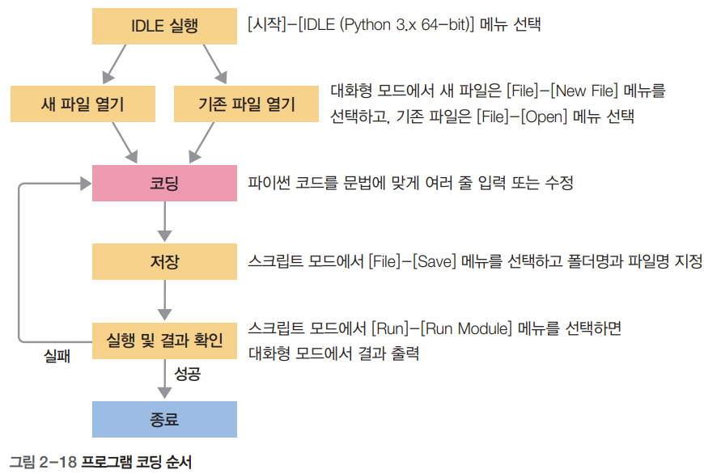
Section 03 계산기 프로그램 저장
긴 프로그램을 코딩하는 순서

Slide 30
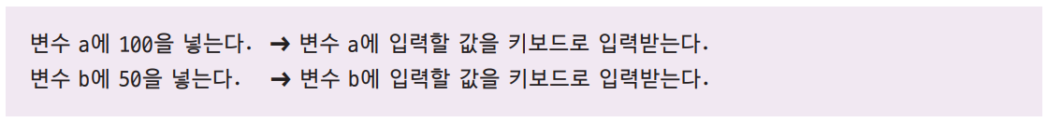
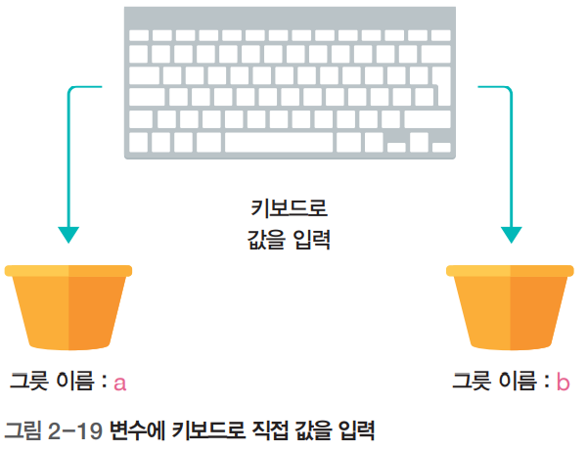
Section 04 계산기 프로그램 확장
프로그램 생성
100과 50을 고정적으로 계산하는 것이 아니라 직접 입력한 두 숫자의 사칙 연산을 수행하도록 프로그램 수정
대화형 모드에서 [File]-[New File] 메뉴를 선택해 새 파일을 엶
스크립트 모드에서 [File]-[Save] 메뉴를 선택해 C:\CookPython\Code02-02.py로 저장

Slide 31
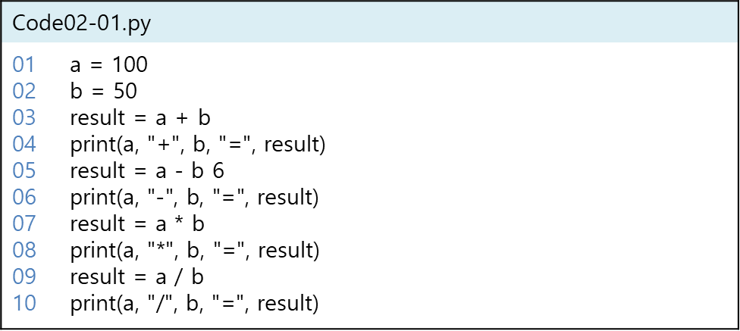
Section 04 계산기 프로그램 확장
Code02-01.py의 어디를 어떻게 바꿔야 할까?
input( ) 함수와 값 입력
a=100
a=input()

Slide 32
Section 04 계산기 프로그램 확장
input( ) 함수와 값 입력
Code02-01.py의 1~2행을 input( ) 함수를 사용하도록 수정
[F5]를 눌러 실행
숫자 하나를 입력하고 [Enter]
다시 숫자 하나를 입력하고 [Enter]
a=100
a=input()
Code02-02.py
01 02 03 04 05 06 07 08 09 10 | a = input() b = input() result = a + b print(a, "+", b, "=", result) result = a – b print(a, "-", b, "=", result) result = a * b print(a, "*", b, "=", result) result = a / b print(a, "/", b, "=", result)

Slide 33

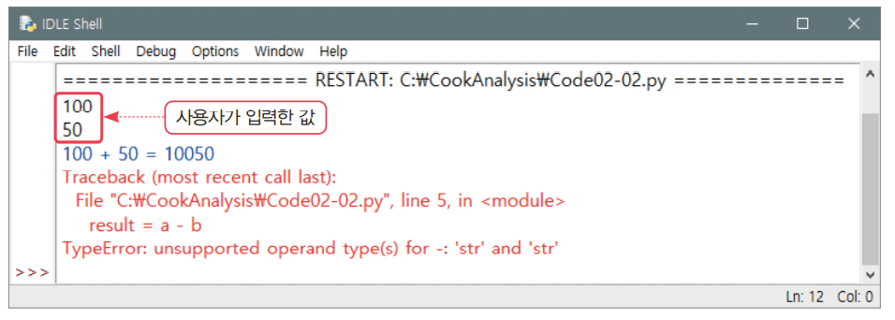
Section 04 계산기 프로그램 확장
input( ) 함수와 값 입력
오류 발생: input( ) 함수가 값을 모두 문자열로 취급하기 때문
a = input()
x=3;
y=‘3’;
print(x)
print(y)
bin(x)
ord(y)

Slide 34
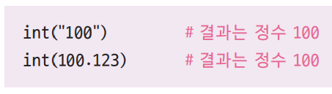
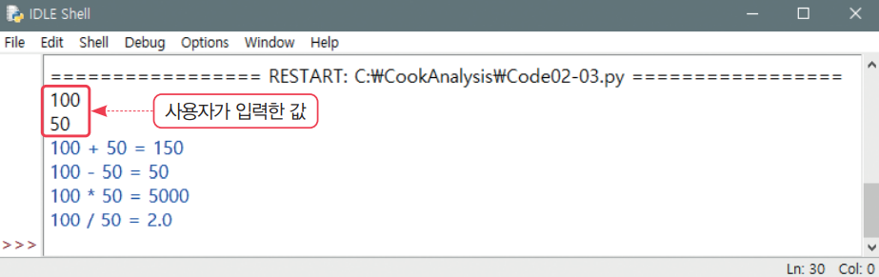
Section 04 계산기 프로그램 확장
int( ) 함수와 정수 변환
int() 함수를 사용해 정수로 변환
Code02-02.py의 1~2행을 다음과 같이 수정 후 다시 [F5]를 눌러 실행
Code02-03.py
01 02 … | a = input() b = input() …

Slide 35
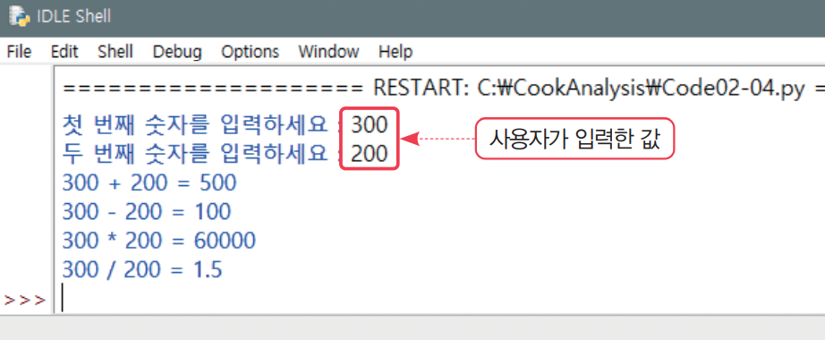
Section 04 계산기 프로그램 확장
입력 안내 멘트도 추가해보자.

Slide 36
Section 04 계산기 프로그램 확장
계산기 최종 코드
Code02-04.py
01 02 03 04 05 06 07 08 09 10 | a = int(input("첫 번째 숫자를 입력하세요 : ")) b = int(input("두 번째 숫자를 입력하세요 : ")) result = a + b print(a, "+", b, "=", result) result = a – b print(a, "-", b, "=", result) result = a * b print(a, "*", b, "=", result) result = a / b print(a, "/", b, "=", result)

Slide 38
교재, 출판사에서 제공하는 강의자료를
편집/가공한 자료입니다. - 안계현-

Slide 39
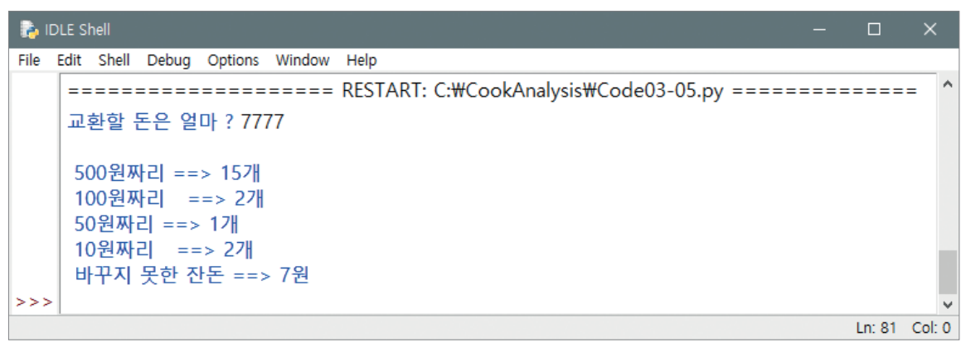
만들 프로그램 – 동전 교환 프로그램
입력된 액수를 500원, 100원, 50원, 10원짜리 동전으로 교환하는 프로그램

Slide 40
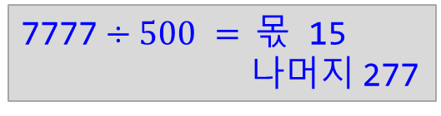
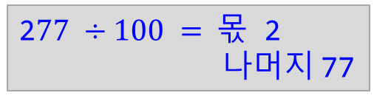
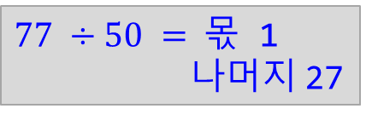
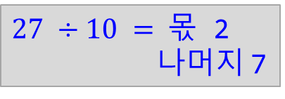
동전 교환 프로그램
입력된 액수를 500원, 100원, 50원, 10원짜리 동전으로 교환하는 프로그램
목표
입력
7777
7777$$÷500 =$$몫 15
나머지 277
2$$77 ÷100 =$$몫 2
나머지 77
$$77 ÷50 =$$몫 1
나머지 27
$$27 ÷10 =$$몫 2
나머지 7

Slide 41
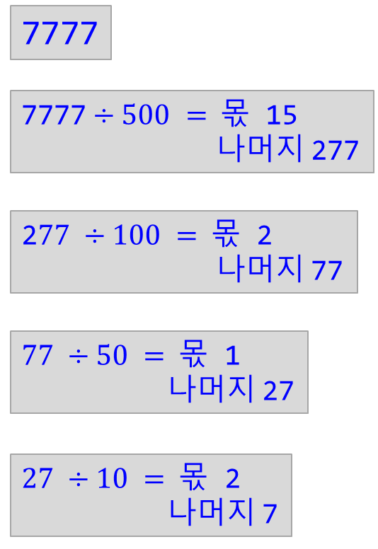
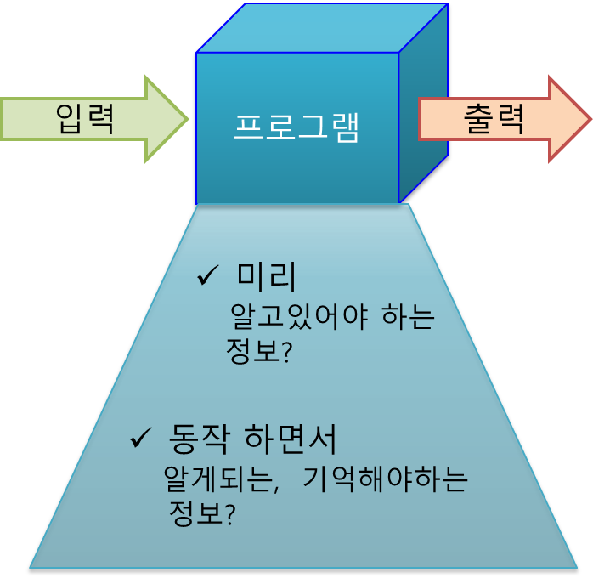
동전 교환 프로그램
입력된 액수를 500원, 100원, 50원, 10원짜리 동전으로 교환하는 프로그램

Slide 42
동전 교환 프로그램
미리 알고있어야 하는 정보
500원
100원
50원
10원
동작하면서 알게되는, 기억해야하는 정보
입력 값
출력 값

Slide 43
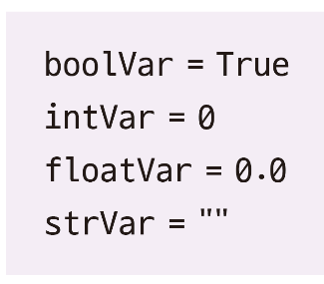
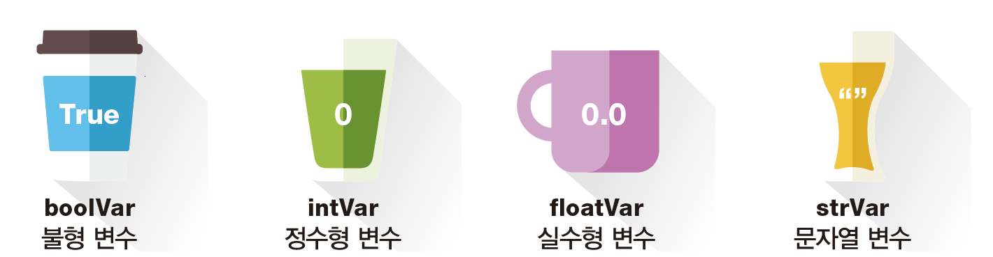
변수
변수 : 어떠한 값을 저장하는 메모리 공간
변수의 특징 : 이름, 자료형
변수 생성
저장하는 값의 유형(type)에 따라 다르게 처리됨
변수명 지정의 규칙
대·소문자를 구분한다. (예) myVar와 MyVar는 다른 변수
문자, 숫자, 언더바(_)를 포함할 수 있지만 숫자로 시작하면 안 된다. (예) 2Var (×)
예약어는 변수명으로 쓰면 안 된다.

Slide 44
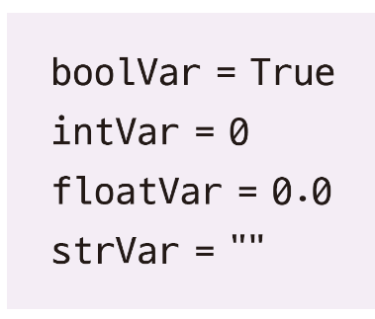
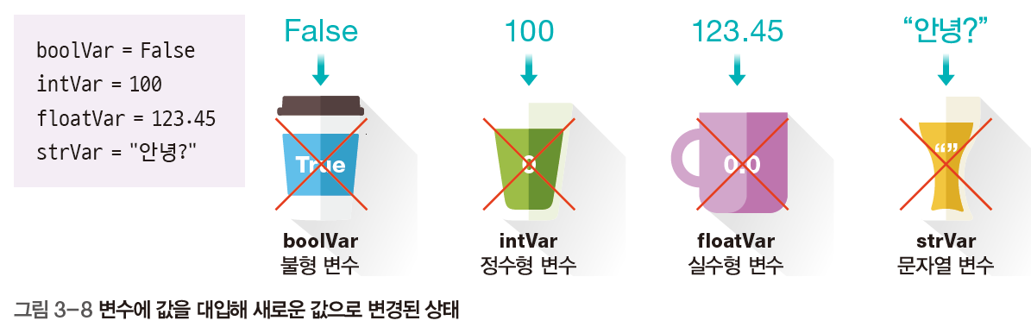
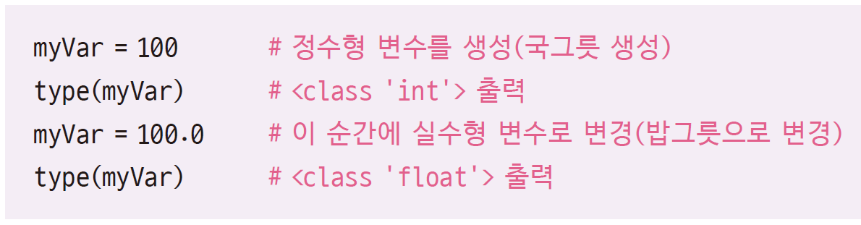
변수
변수 사용
이미 생성된 변수에 새로운 값을 대입하면 기존 값은 없어지고 새로운 값으로 변경됨

Slide 45
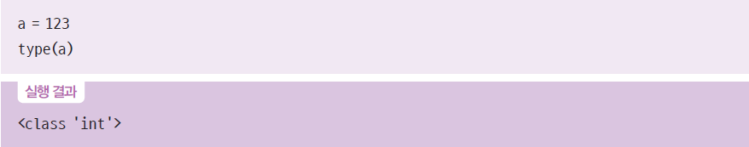
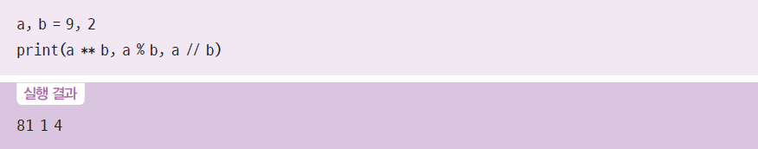



변수 – 자료형(data type)
변수 특징 : 이름, 자료형 (data type)
숫자형 데이터
소수점 여부에 따라 크게 정수형과 실수형
정수형은 소수점이 없는 수
실수형은 3.14, -2.7처럼 소수점이 있는 데이터
3.14e5처럼 표현할 수도 있음(3.14e5 = 3.14 * 10^5)
논리형 데이터
참(True)이나 거짓(False)만 저장
비교의 결과를 참이나 거짓으로 저장하는 데 사용
문자열 데이터
‘abc’, “파이썬 만세”, “1” 등 문자집합을 의미
양쪽을 큰따옴표(“”)나 작은따옴표(‘’)로 감싸야 함

Slide 46




변수 - 자료형
문자열
문자열 중간에 작은따옴표(‘’)나 큰따옴표(“”)를 출력하고 싶다면 다른 따옴표로 묶어 줌
역슬래시(\) 뒤에 큰따옴표(“”)나 작은따옴표(‘’)를 사용해도 글자로 인식함
문자열을 여러 줄로 넣으려면 중간에 \n을 삽입
큰따옴표(“”)나 작은따옴표(‘’) 3개를 연속해서 묶어도 됨

Slide 47


연산자
산술 연산자
대입 연산자

Slide 48

연산자
관계 연산자
비교 연산자라고도 하며 어떤 것이 크거나 작거나 같은지 비교
결과는 참(True)이나 거짓(False)이 됨
주로 조건문(if 문)이나 반복문(while 문)에서 사용되며, 단독으로는 거의 사용하지 않음

Slide 49


연산자
논리 연산자
‘a라는 값이 100과 200 사이에 들어 있어야 한다’는 조건을 표현한 예시

Slide 50

연산자 우선순위
파이썬에서는 여러 연산자가 동시에 나올 때 어떤 연산자를 먼저 계산할지 이미 결정되어 있음
특히 괄호는 최우선이고, 곱셈과 나눗셈이 덧셈과 뺄셈보다 우선하며, 대입 연산자는 늦게 처리된다는 점을 우선적으로 기억하는 것이 좋음

Slide 51


연산자 ( 문자열 ←→ 숫자
문자열 → 숫자 변환
int() 또는 float() 함수를 사용해서 정수나 실수로 변환할 수 있음
숫자 → 문자열 변환
str() 함수를 사용
a와 b가 문자열로 변경되어서 결과가 100+1이 아니라 문자열의 연결인 ‘1001’과 ‘100.1231’이 되었음

Slide 52
동전 교환 프로그램
입력된 액수를 500원, 100원, 50원, 10원짜리 동전으로 교환하는 프로그램
변수 준비

Slide 53

동전 교환 프로그램 완성
학습한 연산자를 활용한 동전 교환 프로그램 구현
01 02 03 04 05 06 07 08 09 10 11 12 13 14 15 16 17 18 19 20 21 22 | ## 변수 선언 부분 ## money, c500, c100, c50, c10 = 0, 0, 0, 0, 0 ## 메인 코드 부분 ## money = int(input("교환할 돈은 얼마?")) c500 = money // 500 money %= 500 c100 = money // 100 money %= 100 c50 = money // 50 money %= 50 c10 = money // 10 money %= 10 print("\n 500원짜리 ==> %d개" % c500) print(" 100원짜리 ==> %d개" % c100) print(" 50원짜리 ==> %d개" % c50) print(" 10원짜리 ==> %d개" % c10) print(" 바꾸지 못한 잔돈 ==> %d원 \n" % money)

Slide 55
교재, 출판사에서 제공하는 강의자료를
편집/가공한 자료입니다. - 안계현-

Slide 56

Section 02 리스트
리스트의 개념과 필요성
리스트는 [그림 4-1]과 같이 하나씩 사용하던 박스(변수)를 한 줄로 붙여 놓은 것
리스트는 박스(변수)를 한 줄로 붙인 후 전체에 이름(aa)을 지정
각각은 aa[0], aa[1], aa[2], aa[3]처럼 번호(첨자)를 붙여 사용

Slide 57

Section 02 리스트
리스트의 개념과 필요성
정수형 변수 4개를 선언한 후 이 변수에 값을 입력받고 합계를 출력하는 프로그램
Code04-01.py
01 02 03 04 05 06 07 08 09 10 11 | a, b, c, d = 0, 0, 0, 0 hap = 0 a = int(input("1번째 숫자 : ")) b = int(input("2번째 숫자 : ")) c = int(input("3번째 숫자 : ")) d = int(input("4번째 숫자 : ")) hap = a + b + c + d print("합계 ==> %d" % hap)

Slide 58
Section 02 리스트
리스트의 개념과 필요성
입력을 100개 이상과 같이 많이 받게 되면 변수를 선언하고 할당하는 것이 굉장히 힘듦
이때 필요한 것이 바로 리스트
리스트 선언 방법 : 대괄호 안에 값을 선언함
다음은 값 4개를 담은 정수형 리스트를 생성함

Slide 59

Section 02 리스트
리스트의 개념과 필요성
리스트는 첨자를 사용해 ➋처럼 각 변수를 aa[0], aa[1], aa[2], aa[3]으로 사용
리스트의 첨자는 0부터 시작한다는 점을 반드시 유의

Slide 60

Section 02 리스트
리스트의 개념과 필요성
리스트는 첨자를 사용해 ➋처럼 각 변수를 aa[0], aa[1], aa[2], aa[3]으로 사용
리스트의 첨자는 0부터 시작한다는 점을 반드시 유의
Code04-02.py
01 02 03 04 05 06 07 08 09 10 11 | aa = [0, 0, 0, 0] hap = 0 aa[0] = int(input("1번째 숫자 : ")) aa[1] = int(input("2번째 숫자 : ")) aa[2] = int(input("3번째 숫자 : ")) aa[3] = int(input("4번째 숫자 : ")) hap = aa[0] + aa[1] + aa[2] + aa[3] print("합계 ==> %d" % hap)
항목 4개인 리스트 생성
리스트 사용

Slide 61

Section 02 리스트
리스트 활용
먼저 빈 리스트를 만들고 리스트명.append(값) 함수로 리스트에 항목을 하나씩 추가할 수 있음

Slide 62

Section 02 리스트
리스트와 반복문 활용
항목이 100개와 같이 많은 리스트를 작성할 경우, append() 함수와 함께 for 문을 활용하면 간단히 해결할 수 있음

Slide 63


리스트와 조건문
If 문과 리스트

Slide 64
리스트와 조건문
If 문과 리스트
리스트 안에 무엇이 들어 있는지도 if 문으로 활용할 수 있음
‘if 항목 in 리스트 :’는 리스트에 해당 항목이 있다면 True를 반환
이 코드에서는 딸기가 있으므로 True를 반환해 아래의 print() 함수가 실행됨
반대로 ‘if 항목 not in 리스트 :’는 리스트에 항목이 없어야 True를 반환

Slide 65

리스트와 조건문
If 문과 리스트
0부터 9까지 숫자 중에서 리스트 안에 없는 숫자를 찾아내는 예제
2장에서 설명한 random.randrange(시작값, 끝값) 함수를 사용
시작값부터 끝값-1까지의 숫자 중에서 임의의 숫자 하나를 반환
Code03-11.py
01 02 03 04 05 06 07 08 09 10 11 | import random numbers = [] for num in range(0, 10) : numbers.append(random.randrange(0, 10)) print("생성된 리스트", numbers) for num in range(0, 10) : if num not in numbers : print("숫자 %d는(은) 리스트에 없네요." %num)

Slide 66

Section 02 리스트
리스트 활용
for 문을 이용해서 리스트의 첨자가 순서대로 변할 수 있도록 할 수 있음

Slide 67


Section 02 리스트
리스트 활용
for 문을 이용해서 리스트의 첨자가 순서대로 변할 수 있도록 할 수 있음
Code04-03.py
01 02 03 04 05 06 07 08 09 10 11 | aa = [] for i in range(0, 4) : aa.append(0) hap = 0 for i in range(0, 4) : aa[i] = int(input(str(i + 1) + "번째 숫자 : " )) hap = aa[0] + aa[1] + aa[2] + aa[3] print("합계 ==> %d" % hap)
항목 4개인 리스트 생성
4번 반복
변수 4개를 더함

Slide 68

Section 02 리스트
리스트 값 접근
음수 값 첨자를 이용한 리스트 접근
리스트에 접근할 때 콜론(:)을 사용해 범위를 지정할 수도 있음
‘리스트명[시작값:끝값+1]’은 리스트의 시작 위치부터 끝 위치까지 모든 값을 의미

Slide 69


Section 02 리스트
리스트 값 접근
콜론의 앞이나 뒤 숫자를 생략할 수 있음
aa[2:]는 aa[2]부터 끝까지를 의미하며, aa[:2]는 처음부터 aa[1]까지를 의미
aa[2]는 포함되지 않는 점에 주의

Slide 70

Section 02 리스트
리스트 값 접근
리스트끼리 덧셈 및 곱셈 연산도 가능
리스트끼리 더하니 요소들이 합쳐져 결과로 리스트 하나가 되었음
라스트끼리 곱하니 항목들이 횟수만큼 반복해서 출력되었음

Slide 71


Section 02 리스트
리스트 값 변경
두 번째에 위치한 값을 변경하는 방법은 아래와 같음
연속된 범위의 값을 변경하는 방법은 아래와 같음
aa[1:2]는 리스트 aa의 첫 번째부터 다음 첫 번째(2-1=1)를 의미
즉 두 번째인 aa[1]의 위치를 [200, 201]로 교체하라는 의미

Slide 72


Section 02 리스트
리스트 값 변경
aa[1:2] 대신 그냥 aa[1]을 사용하면 리스트 안에 또 다른 리스트가 추가되어 있음
결과가 틀린 것은 아니지만, 이렇게 사용하는 경우는 많지 않으니 주의할 필요가 있음
리스트의 항목을 삭제하려면 del() 함수를 사용

Slide 73


Section 02 리스트
리스트 값 변경
항목을 여러 개 삭제하려면 aa[시작값:끝값+1]=[]으로 설정
다음은 두 번째인 aa[1]에서 네 번째인 aa[3]까지 삭제함
리스트 자체를 삭제하는 방법은 다음과 같이 다양함
➊은 리스트 내용을 모두 삭제해 빈 리스트로 만들고, ➋는 리스트에 None값을 넣어 aa를 빈 변수로 만들고, ➌은 aa 변수를 삭제함

Slide 74

Section 02 리스트
리스트 조작 함수
다양한 함수로 리스트를 조작할 수 있음

Slide 75
Section 02 리스트
리스트 조작 함수
Code04-04.py
01 02 03 04 05 06 07 08 09 10 11 12 13 14 15 16 17 18 19 | myList = [30, 10, 20] print("현재 리스트 : %s" % myList) myList.append(40) print("append(40) 후의 리스트 : %s" % myList) print("pop()으로 추출한 값 : %s" % myList.pop()) print("pop() 후의 리스트 : %s" % myList) myList.sort() print("sort() 후의 리스트 : %s" % myList) myList.reverse() print("reverse() 후의 리스트 : %s" % myList) print("20값의 위치 : %d" % myList.index(20)) myList.insert(2, 222) print("insert(2, 222) 후의 리스트 : %s" % myList)

Slide 76

Section 02 리스트
리스트 조작 함수
Code04-04.py
20 21 22 23 24 25 26 27 | myList.remove(222) print("remove(222) 후의 리스트 : %s" % myList) myList.extend([77, 88, 77]) print("extend([77, 88, 77]) 후의 리스트 : %s" % myList) print("77값의 개수 : %d" % myList.count(77))

Slide 77

Section 02 리스트
리스트 조작 함수
기존 리스트는 변경하지 않고 정렬된 새로운 리스트를 생성하고 싶다면 다음과 같이 사용

Slide 78

Section 02 리스트
2차원 리스트 개념
2차원 리스트는 1차원 리스트를 여러 개 연결한 것으로 첨자를 2개 사용
앞서 1차원 리스트는 박스를 나란히 세워 놓은 것이라고 했음
따라서 다음과 같이 리스트를 생성하면 aa[0], aa[1], aa[2]라는 항목 3개가 생성됨

Slide 79

Section 02 리스트
2차원 리스트 개념
1차원 리스트를 확장해 다음과 같이 2차원 리스트를 정의할 수 있음
3행 4열 리스트가 생성되어 총 항목의 개수는 12개(3×4)가 됨

Slide 80
Section 02 리스트
2차원 리스트 개념
2차원 리스트에서 각 항목에 접근하려면 aa[0][0]처럼 첨자를 2개 사용
1차원 리스트와 같이 첨자가 가로는 0~2, 세로는 0~3으로 변한다는 점에 주의
즉 aa[3][4] 같은 항목은 존재하지 않음

Slide 81

Section 02 리스트
2차원 리스트 개념
첨자가 2개이므로 중첩 for 문을 사용해서 3행 4열 리스트를 생성
항목 1부터 12까지 입력하고 출력하는 코드
Code04-05.py
01 02 03 04 05 06 07 08 09 10 11 12 13 14 | list1 = [] list2 = [] value = 1 for i in range(0, 3) : for k in range(0, 4) : list1.append(value) value += 1 list2.append(list1) list1 = [] for i in range(0, 3) : for k in range(0, 4) : print("%3d" % list2[i][k], end = " ") print("")

Slide 82

Section 02 리스트
2차원 리스트 개념

Slide 84
교재, 출판사에서 제공하는 강의자료를
편집/가공한 자료입니다. - 안계현-

Slide 85
조건문, 반복문을 살펴본다.
if ~ else // 성적 처리 프로그램
for // 구구단 출력 프로그램
while
break
continue

Slide 86

Section 06 조건문
if 문
가장 단순한 형태의 if 문은 참일 때는 뭔가를 실행하고, 거짓일 때는 아무것도 실행하지 않음

Slide 87


Section 06 조건문
if 문
현재 a에는 99가 들어 있으므로 조건식 a＜100은 참이 되어 if 문을 실행

Slide 88

Section 06 조건문
if 문
if 문에서 두 문장 이상을 실행하고 싶다면 다음과 같이 실행할 문장을 모두 들여 써야 함
Code03-05.py
01 02 03 04 05 06 07 | a = 200 if a < 100 : print("100보다 작군요.") print("거짓이므로 이 문장은 안 보이겠죠?") print("프로그램 끝")

Slide 89

Section 06 조건문
if~ else 문
참일 때 실행할 문장과 거짓일 때 실행할 문장을 다르게 하려면 if~else 문을 사용

Slide 90


Section 06 조건문
if~ else 문
다음과 같이 a에는 200이 들어 있으므로 3행의 조건식은 거짓이 되어 5행의 else 아래에 있는 6행을 실행
Code03-06.py
01 02 03 04 05 06 | a = 200 if a < 100 : print("100보다 작군요.") else : print("100보다 크군요.")

Slide 91

Section 06 조건문
if~ else 문
입력한 숫자가 짝수인지 홀수인지를 계산하는 코드
Code03-07.py
01 02 03 04 05 06 | a = int(input("정수를 입력하세요 : ")) if a % 2 == 0 : print("짝수를 입력했군요.") else : print("홀수를 입력했군요.")

Slide 92

Section 06 조건문
중첩 if 문
예를 들어 강의실에 있는 학생 중에서 20세 이상의 남자가 몇 명인지를 구하는 프로그램을 만든다고 하면, 일단 성별을 구별하고, 남학생 중에서 다시 20대 여부를 구별해야 함
if 문을 한 번 실행한 후 그 결과에서 if 문을 다시 실행하는 중첩 if 문이 필요함

Slide 93

Section 06 조건문
중첩 if 문
Code03-08.py
01 02 03 04 05 06 07 08 09 | a = 75 if a > 50 : if a < 100 : print("50보다 크고 100보다 작군요.") else : print("와~~ 100보다 크군요.") else : print("에고~ 50보다 작군요.")

Slide 94

Section 06 조건문
중첩 if 문
점수를 입력받은 후 90점 이상은 A, 80점 이상은 B, 70점 이상은 C, 60점 이상은 D, 나머지는 F로 처리
Code03-09.py
01 02 03 04 05 06 07 08 09 10 11 12 13 14 15 16 17 | score = int(input("점수를 입력하세요 : ")) if score >= 90 : print("A") else : if score >= 80 : print("B") else : if score >= 70 : print("C") else : if score >= 60 : print("D") else : print("F") print("학점입니다. ^^")

Slide 95

Section 06 조건문
중첩 if 문

Slide 96

Section 06 조건문
if~ elif~ else 문
Code03-09.py를 if~elif~else 문을 이용하여 Code03-10.py와 같이 수정할 수 있음
Code03-10.py
01 02 03 04 05 06 07 08 09 10 11 12 13 14 | score = int(input("점수를 입력하세요 : ")) if score >= 90 : print("A") elif score >= 80 : print("B") elif score >= 70 : print("C") elif score >= 60 : print("D") else : print("F") print("학점입니다. ^^")

Slide 97
조건문 if ~ else 살펴보았다.
이제는
반복문 for
while

Slide 98

Section 07 반복문
반복문 개요
반복문은 문장을 반복해서 만드는 것
for 문과 while 문으로 나뉨
반복문을 배우기 전 까지는 위과 같은 결과를 출력하기 위해 아래와 같은 코드를 작성할 수 있었을 것임
Code03-13.py
01 02 03 | print("안녕하세요? for 문을 공부 중입니다. ^^") print("안녕하세요? for 문을 공부 중입니다. ^^") print("안녕하세요? for 문을 공부 중입니다. ^^")

Slide 99
Section 07 반복문
반복문 개요
그러나 같은 문장을 10,000번 출력해야 한다면 반복문이 필수적임
아래는 반복문 중 for 문의 예시
1행의 range(0, 3, 1)을 보면, 가운데가 3이므로 3번을 수행할 것임을 미루어 짐작할 수 있음
10,000번을 반복해야 한다면 숫자 3 대신에 10000을 입력하면 됨
Code03-13(2).py
01 02 | for i in range(0, 3, 1) : print("안녕하세요? for 문을 공부 중입니다. ^^")

Slide 100

Section 07 반복문
for 문
for 문의 기본 형식은 다음과 같음
range() 함수는 지정된 범위의 값을 반환
앞서 사용한 range(0, 3, 1)은 0에서 시작해 2까지 1씩 증가하는 값을 반환
표시된 숫자보다 하나 작은 숫자까지 반환되는 점에 주의

Slide 101


Section 07 반복문
for 문
range(0, 3, 1)은 [0, 1, 2]와 같으므로 내부적으로 다음과 같이 변경됨
그리고 i에 0, 1, 2를 차례로 대입한 후 다음과 같이 3회 반복함
•제1회 : i에 0을 대입한 후 print() 함수 수행
•제2회 : i에 1을 대입한 후 print() 함수 수행
•제3회 : i에 2를 대입한 후 print() 함수 수행

Slide 102

Section 07 반복문
for 문
i 의 값을 직접 사용한 예시

Slide 103

Section 07 반복문
for 문
for 문의 i를 활용하여 1부터 5까지의 숫자들을 차례로 출력하는 예시
print() 함수의 마지막에 end=“”를 넣어 마지막을 공백으로 처리해 한 칸씩 띄어 출력
이것을 삭제하면 print() 함수가 끝나고 자동으로 다음 행으로 넘어감

Slide 104

Section 07 반복문
for 문 활용
반복적인 덧셈을 수행할 때는 오타의 가능성을 대비하여 반복문을 사용하는 것이 바람직함
Code03-14(1).py
01 02 03 04 05 06 | i = 0 for i in range(1, 11, 1) : hap = hap + i print("1에서 10까지의 합계 : %d" % hap)

Slide 105

Section 07 반복문
for 문 활용
hap에 어떤 값이 있어야 다시 누적되는데, hap 자체가 존재하지 않아 더할 것이 없어서 오류가 발생함

Slide 106

Section 07 반복문
for 문 활용
hap에 어떤 값이 있어야 다시 누적되는데, hap 자체가 존재하지 않아 더할 것이 없어서 오류가 발생
1행에 hap 을 초기화하는 코드를 추가하면 아래와 같음
Code03-14(2).py
01 02 03 04 05 06 | i, hap = 0, 0 for i in range(1, 11, 1) : hap = hap + i print("1에서 10까지의 합계 : %d" % hap)

Slide 107

Section 07 반복문
for 문 활용
500과 1,000 사이에 있는 홀수의 합계를 구하는 프로그램
for 문의 범위를 지정하는 range() 함수의 시작값, 끝값+1, 증가값만 적절히 변경하면 다양한 형태의 합계를 구할 수 있음
Code03-15.py
01 02 03 04 05 06 | i, hap = 0, 0 for i in range(501, 1001, 2) : hap = hap + i print("500과 1000 사이에 있는 홀수의 합계 : %d" % hap)

Slide 108

Section 07 반복문
중첩 for 문
중첩 for 문은 for 문 내부에 또 다른 for 문이 들어 있는 형태

Slide 109

Section 07 반복문
중첩 for 문
중첩 for 문의 기본 형식을 보여 주는 코드

Slide 110


Section 07 반복문
중첩 for 문
중첩 for 문의 기본 형식을 보여 주는 코드

Slide 111

Section 07 반복문
중첩 for 문 활용
중첩 for 문을 활용해서 2단부터 9단까지 구구단을 출력

Slide 112

Section 07 반복문
중첩 for 문 활용
중첩 for 문을 활용한 2단부터 9단까지의 구구단 출력 코드
Code03-16.py
01 02 03 04 05 06 | i, k = 0, 0 for i in range(2, 10, 1) : for k in range(1, 10, 1) : print("%d X %d = %2d" % (i, k, i * k)) print("")

Slide 113

Section 07 반복문
중첩 for 문 활용

Slide 114

Section 07 반복문
while 문
while 문의 기본 형식과 실행 순서
while 문 안의 조건식을 확인해 이 값이 참이면 ‘반복할 문장들’을 수행
그리고 ‘반복할 문장들’이 끝나는 곳에서 다시 조건식으로 돌아와 같은 동작을 반복
조건식이 참인 동안에는 계속 반복한다는 점에 유의

Slide 115



Section 07 반복문
while 문
for 문과 비슷하게 사용할 수 있는 while 문의 형식은 다음과 같음
while 문을 활용하여 ‘안녕하세요?~’ 문장을 3회 출력하는 코드

Slide 116

Section 07 반복문
while 문
Code03-14(2).py에서 for 문으로 작성한 1에서 10까지의 합계 구하기를 while 문으로 구현
Code03-17.py
01 02 03 04 05 06 07 08 | i, hap = 0, 0 i = 1 while i < 11 : hap = hap + i i = i + 1 print("1에서 10까지의 합계 : %d" % hap)

Slide 117


Section 07 반복문
while 문 무한반복
while 문의 조건에 ‘True’를 넣음
무한 루프를 반복하는 간단한 while 문을 실행하면 글자가 무한정 출력되는데, 중지하려면 Ctrl + C 를 누름

Slide 118


Section 07 반복문
break 문
앞서 배운 for 문은 range( ) 함수에서 지정한 범위를 벗어나면 종료함
while 문은 조건식이 거짓이 되면 종료하거나 무한 반복해 Ctrl + C 를 누르면 종료
break 문은 계속되는 반복을 ‘논리적으로’ 빠져나가는 방법

Slide 119

Section 07 반복문
break 문
사용자가 Ctrl + C 를 누를 때까지 계속 두 수를 더하는 코드를 break 문으로 첫 번째 수에 0이 입력될 때 자동으로 종료되도록 하는 코드
Code03-18.py
01 02 03 04 05 06 07 08 09 10 11 12 | hap = 0 a, b = 0, 0 while True : a = int(input("더할 첫 번째 수를 입력하세요 : ")) if a == 0 : break b = int(input("더할 두 번째 수를 입력하세요 : ")) hap = a + b print("%d + %d = %d" % (a, b, hap)) print("0을 입력해 반복문을 탈출했습니다.")

Slide 120

Section 07 반복문
continue 문
continue 문을 만나면 블록의 남은 부분을 무조건 건너뛰고 반복문의 처음으로 돌아감
즉, 반복문을 처음부터 다시 수행하는 것

Slide 121

Section 07 반복문
continue 문
1부터 100까지의 3의 배수를 제외하고 더하는 프로그램 (1+2+4+5+7+8+10+…)
Code03-19.py
01 02 03 04 05 06 07 08 09 | hap, i = 0, 0 for i in range(1, 101) : if i % 3 == 0 : continue hap += i print("1~100의 합계(3의 배수 제외) : %d" % hap)

Slide 122
Section 07 반복문
continue 문
제1회 : i 값 1을 3으로 나누면 나머지는 1(거짓) → hap+=1 수행
제2회 : i 값 2를 3으로 나누면 나머지는 2(거짓) → hap+=2 수행
제3회 : i 값 3을 3으로 나누면 나머지는 0(참) → continue 문 수행
다시 3행으로 되돌아가 다음 i 값을 준비함
제4회 : i 값 4를 3으로 나누면 나머지는 1(거짓) → hap+=4 수행
제5회 : i 값 5를 3으로 나누면 나머지는 2(거짓) → hap+=5 수행
제6회 : i 값 6을 3으로 나누면 나머지는 0(참) → continue 문 수행
다시 3행으로 되돌아가 다음 i 값을 준비함
제7회 : …
이렇게 계속 진행하면 계산식 hap=1+2+4+5+7+…이 됨

Slide 124
교재, 출판사에서 제공하는 강의자료를
편집/가공한 자료입니다. - 안계현-

Slide 125
CSV 파일의 구조에 대해서 이해한다.
CSV 라이브러리를 이용해서 읽거나 쓰는 기능을 배운다.

Slide 126
CSV 파일 처리 방법
CSV 파일 개념
CSV 파일은 Comma Separated Values의 약자로 ‘쉼표로 구분된 값’
숫자나 문자열로 구성된 표를 단순한 텍스트 형식으로 저장한 것
텍스트 파일처럼 메모장에서 생성, 읽기, 쓰기가 가능

Slide 127
CSV 파일 처리 방법
CSV 파일 개념
[그림 6-1]의 CSV 파일은 [표 6-1]과 같은 형태의 데이터를 입력한 것
첫 행은 각 열의 값의 이름을 표현한 헤더(Header), 두 번째 행부터는 데이터 값

Slide 128

CSV 파일 읽기 - csv 모듈
기본 내장된 csv 모듈을 import 한다.
csv 파일을 open 하고 파일 객체를 csv.reader(파일객체)에 넣는다.
for 루프를 돌며 한 라인씩 가져올 수 있다.

Slide 129

CSV 파일 읽기 - pandas 모듈
import pandas as pd
pd.read_csv( ) 사용
newdf 의 자료형은?

Slide 130
DataFrame…. 배우러 갑시다~

Slide 131
데이터 시각화
데이터 시각화란
데이터 분석 결과를 쉽게 이해할 수 있도록 차트나 그래프로 표현하는 것
머신러닝에서…
인공지능 모델 생성에 필요한 데이터를 선정하기 위한 그래프 그리기
인공지능으로 문제를 해결하기에 앞서 학습에 사용할 데이터가 활용 가치가 있는지를 판단해야 한다. 이때, 데이터를 시각화하여 이를 판단할 수 있다.
인공지능 모델의 성능을 파악하는 그래프 그리기
인공지능 모델이 데이터를 반복하여 학습할 수록 얼마나 정확하게 예측하는지를 한눈에 확인하기 위하여 사용.
판다스 내장 함수 – plot()
plot()은 matplotlib을 내부에서 임포트하여 사용한다.
데이터프레임.plot( )
사용하는 파이썬 라이브러리
맷플롯립(Matplotlib)
파이썬에서 자료를 차트(chart)나 플롯(plot)으로 시각화
시본(Seaborn)
Seaborn은 Matplotlib을 기반으로 다양한 색상 테마와 통계용 차트 등의 기능을 추가한 시각화 패키지 (+ 서식 화려함 업그레이드)

Slide 132
데이터 시각화
맷플롯립 – pyplot 서브패키지
시본
import matplotlib as mpl
import matplotlib.pyplot as plt
import seaborn as sns
Notes:
주피터 노트북을 사용하는 경우에는
%matplotlib 매직(magic) 명령으로 노트북 내부에 그림을 표시하도록 지정해야 한다.
%matplotlib inline

Slide 133
plot() 이외의 그래프들
산점도 (scatter)
.scatter( x, y)
X, y 모두 수치형 데이터
막대 그래프 (bar)
.bar(x, y)
X : 수치형/범주형 데이터
Y : 수치형 데이터
파이차트 (pie)
.pie([영역별비율], labels=[‘영역별 레이블‘] , autopct=‘%1.1f%%’)
히스토그램 (hist)
.hist(data, bins=계급 개수)
히트맵
.matshow(2차원 배열 or 리스트 )

Slide 134


그래프의 속성
색상 (color = )
마커 (marker = )
선 종류 (linestyle = )
범례
.legend
축 범위
.xlim( 최소값, 최대값 )
.ylim( 최소값, 최대값 )
.axis([xmin, xmax, ymin, ymax])
한 그래프에 여러 개의 선 그리기
plt.show() 이전에 그리려는 그래프의 함수를 여러 번 사용

Slide 135


Slide 136
타이타닉 생존율 분석하기
목표 | 타이타닉호 승객 변수를 분석하여 생존율과의 상관 관계를 찾는다.
핵심 개념 | 상관 분석
데이터 수집 | 타이타닉 데이터
데이터 준비 | 결측치 치환
데이터 탐색 | 정보확인 : info() 차트를 통한 데이터 탐색: pie(), countplot()
데이터 모델링 | 모든 변수 간 상관계수 구하기 지정한 두 변수 간 상관 계수 구하기
결과 시각화 | 산점도 특정 변수 간 상관관계 시각화 히트맴을 이용한 시각화
생존과 가장 상관도가 높은 변수는 무엇일까?

Slide 137


타이타닉 생존율 분석하기
핵심 개념 – 상관 분석
상관 분석 (correlation analysis)
두 변수가 어떤 선형적 관계에 있는지를 분석하는 방법
상관 계수 (correlation coefficient) $$ρ$$
두 변수의 연관된 정도
연속형 데이터에서만 구할 수 있다.
-1 ~ +1 사이의 값
상관 분석의 유형
단순 상관 분석 : 두 변수가 어느 정도 강한 관계에 있는지 측정
다중 상관 분석 : 세 개 이상의 변수 간 관계의 강도를 측정
상관 분석 결과의 시각화
두 변수의 관계를 보여주는 산점도나 히트맵을 많이 사용
0,0 ~ 0.2 : 상관관계가 거의없다.
0.2 ~ 0.4 : 약한 상관관계가 있다.
0.4 ~ 0.6 : 상관관계가 있다.
0.6 ~ 0.8 : 강한 상관관계가 있다.
0.8 ~ 1.0 : 매우 강한 상관관계가 있다.

Slide 138
타이타닉 생존율 분석하기
데이터 수집
데이터 준비
결측값이 있는 항목 확인 및 처리 결정
age : 중앙값으로 치환
embarked : 최빈값으로 치환
embark_town : 최빈값으로 치환
deck : 제거? 최빈 category로 대체
titanic[‘age’] = titanic[‘age’.fillna(titanic[‘age’].median())
titanic[‘embarked’].value_counts() # ‘S’가 최빈값임을 확인
titanic[‘embarked’] = titanic[‘embarked’].fillna(‘S’)

Slide 139

타이타닉 생존율 분석하기
데이터 탐색
기본 정보 탐색
전체 샘플의 수, 속성 수 , 속성 특징 확인
데이터 탐색을 쉽게 하기 위해 시각화
차트
import matplotlib.pyplot as plt
f,ax = plt.subplots(1,2,figsize=(10,5))
alive_male = titanic['Survived'][titanic['Sex']=='male'].value_counts()
alive_male.plot.pie(explode=[0, 0.1], ax=ax[0], shadow=True)
alive_female = titanic['Survived'][titanic['Sex']=='female'].value_counts()
alive_female.plot.pie(explode=[0, 0.1], autopct = '%1.1f%%', ax=ax[1], shadow=True)
ax[0].set_title('Survived (Male)')
ax[1].set_title('Survived (FeMale)')
plt.show()

Slide 140

타이타닉 생존율 분석하기
데이터 탐색
! 성별에 따른 생존율 차트
import matplotlib.pyplot as plt
f,ax = plt.subplots(1,2,figsize=(10,5))
alive_male = titanic['Survived'][titanic['Sex']=='male'].value_counts()
alive_male.plot.pie(explode=[0, 0.1], ax=ax[0], shadow=True)
alive_female = titanic['Survived'][titanic['Sex']=='female'].value_counts()
alive_female.plot.pie(explode=[0, 0.1], colors = ['#ff7f0e', '#1f77B4’], autopct = '%1.1f%%', ax=ax[1], shadow=True)
ax[0].set_title('Survived (Male)')
ax[1].set_title('Survived (FeMale)')
plt.show()

Slide 141

타이타닉 생존율 분석하기
데이터 탐색
! 등급별 생존자 수 – countplot()
import seaborn as sns
sns.countplot('Pclass', hue='Survived', data = titanic )
plt.title('Pclass vs Survived ')
plt.show()

Slide 142
타이타닉 생존율 분석하기
데이터 모델링
승객의 속성과 생존 사이에 어떤 상관관계가 있는지 분석하는 모델을 만들어보자.
상관 분석 → 판다스 의 corr() 함수
예) 생존 과 ‘Fare’ 와의 관계 (연속형데이터만 가능)
titanic['Survived'].corr(titanic['Fare'])
0.2573065223849625

Slide 143

타이타닉 생존율 분석하기
결과 시각화
생존 과 각 column 과의 상관 관계를 산점도로 그리기
sns.pairplot(titanic, hue='Survived')

Slide 144

타이타닉 생존율 분석하기
결과 시각화
두 변수의 상관관계 시각화하기
예) 객실등급 과 생존 의 상관 관계. (성별에 따라 구분)
sns.catplot(x='Pclass', y='Survived', hue='Sex', data=titanic, kind='point')
plt.show()

Slide 145

타이타닉 생존율 분석하기
결과 시각화
두 변수의 상관관계 시각화하기
예) 나이 와 생존 의 상관 관계. (성별에 따라 구분)
catplot() 이용 →

Slide 146

타이타닉 생존율 분석하기
결과 시각화
두 변수의 상관관계 시각화하기
예) 나이 와 생존 의 상관 관계. (성별에 따라 구분)
상관계수를 구하여 히트맵으로 시각화 해보자
상관 계수를 구하기 위해 성별 자료형을 숫자형으로 치환 ‘male’→1 ‘female’→0
히트맵에 나타내려면 카테고리형.
나이를 10살 단위로 0~ 7까지 분류하고. ‘agee’ 이름의 새로운 컬럼 추가
히트맵에 사용할 데이터 추출
corr()함수로 구한 상관 계수로 히트맵 생성
titanic['Sex'] = titanic['Sex'].map({'male':1, 'female':0})
titanic['agee'] = titanic['Age'].apply(category_age)
heatmap_data = titanic[['Survived','Sex','agee','Pclass']]
sns.heatmap(heatmap_data.astype(float).corr())
plt.show()

Slide 147

타이타닉 생존율 분석하기
sns.heatmap(heatmap_data.astype(float).corr())
plt.show()

Slide 148

타이타닉 생존율 분석하기
sns.heatmap(heatmap_data.astype(float).corr(), annot=True)
plt.show()

Slide 149

Chapter 11 데이터프레임 처리를 위한 Pandas

Slide 150

11.1 Pandas의 기초
Big Data Analytics & Artificial Intelligence
Starting with Python

Slide 151

Pandas의 데이터 형식
시리즈(Series)
1차원 배열
데이터프레임(DataFrame)
2차원 배열

Slide 152



시리즈
Series
복수의 행(row)으로 이루어진 하나의 열(column) 구조
색인(index)을 가지고 원하는 데이터에 접근할 수 있음
시리스 생성 : list 이용. 자동으로 색인을 만들어 줌
avg = pd.Series([4, 2.5, 3.8, 3, 2.2])
avg
avg[0]
brand[2]
brand = pd.Series(['Samsung','LG','Apple','Apple'])
brand
brand[1:3] ?

Slide 153


시리즈
Series 생성
자동으로 색인을 만들지 않고 index 키워드를 사용해 원하는 색인의 이름을 입력
색인을 나열하여 원하는 값들을 출력
city = pd.Series([7,3,5,8], index=['Seoul','Daejeon','Jeonju','Sejong'])
city
누가 index이고
누가 values인지…
city[0] city[2] city[‘Seoul’] city[‘Jeonju’]
city[ [‘Daejeon’ , ’Jeonju’] ] city[ [‘Seoul’, ‘Jeonju’] ]
city[ 1 : 3 ] ?
city[ [‘Seoul’ : ‘Jeonju’] ] vs
city[ ‘Seoul’ : ‘Jeonju’ ]
[3] 포함?
[‘Jeonju’] 포함?

Slide 154


시리즈
Series 생성
딕셔너리로 series 생성
dict_data = {'수':2,'목':3,'금':4}
newSeries_data = pd.Series(dict_data)
newSeries_data

Slide 155

시리즈
누가 index이고
누가 values인지…
.index
만들어진 시리즈에서 인덱스만을 출력
.values
만들어진 시리즈 데이터에서 값들만을 출력

Slide 156



시리즈
시리즈의 연산
두 시리즈의 인덱스가 동일한 경우에는 그냥 연산하면 됨
두 시리즈의 인덱스가 다를 때는 주의가 필요함
인덱스별로 저장된 값들의 합을 구함
x와 y에 공통된 인덱스가 존재해야 더할 수 있으므로 ＇목＇, '금’ 은 NaN으로 표시
a = pd.Series([5,15,25])
b = pd.Series([1,2,3])
c = pd.Series([100,100,100,100,100])
a+b
a+c

Slide 157


시리즈
unique()
시리즈로부터 유일한 값들만을 반환

Slide 158

시리즈
3 | 민서
4 | 동현
1 | 수빈
a = pd.Series(['민서','동현','수빈'], index=[3,4,1])
Series 형식 데이터에서 인덱스 번호는 일반 배열에서의 인덱스와 다름
b=a[1:2]
일반 배열의 인덱스 형식으로 동작
4 | 동현
'수빈’ 출력함
이때의 1 은 pandas의 index
a[1]
1

Slide 159
Series
DataFrame

Slide 160


데이터프레임
데이터프레임(DataFrame)
2차원 배열
행과 열로 구성
다양한 데이터 형식을 배열로 사용할 수 있음

Slide 161



데이터프레임
DataFrame 생성
딕셔너리로 만들기 (.DataFrame())
newdf = pd.DataFrame(data)
x.index
RangeIndex(start=0, stop=4, step=1)

Slide 162



데이터프레임
DataFrame 생성
cvs 파일 불러오기 (.read_csv())
newdf = pd.read_csv(‘xxxxxxx.csv’)
newdf = pd.read_csv(‘xxxxxxx.csv’, index_col=0 )
newdf = pd.read_csv(‘xxxxxxx.csv’, index_col=‘name’ )

Slide 163


cvs파일로 DataFrame 생성
CSV 파일이 데이터프레임이 될 수 있도록
각 행이 같은 구조로 되어 있고,
각 열은 동일한 자료형을 가진 시리즈로 되어 있어야 한다.
첫 번째 열을 각 행의 인덱스로 사용하기 위해
1열 1행을 비워둠

Slide 164

데이터프레임
DataFrame 생성
Series 여러 개를 합해서 만들기 (.concat())
# columns 값 변경하기
phonedata.columns = ['Brand','Color']

Slide 165




Slide 166



데이터프레임
출력하기
iloc() 메소드를 사용하여 특정한 행이나 위치의 내용들을 지정하여 출력
1번 행의 값들을 출력
모든 행의 마지막 데이터만을 출력

Slide 167


데이터프레임
출력하기
head()
첫 행부터 입력한 수만큼의 행이 출력됨
입력하지 않으면 첫 5줄의 행을 출력
tail()

Slide 168



데이터프레임
출력하기
특정 항목만 선택하여 저장하거나 출력
Boolean 값을 이용하여 True인 것은 선택하고 False인 것은 선택하지 않도록 설정
수학적인 메소드를 이용하여 계산

Slide 169


Pandas의 데이터형
Pandas의 데이터형
Objects: 문자 또는 문자열형
Int64: 정수형
Float64: 실수형
Pandas 데이터의 형변환
astype() 메소드 사용

Slide 170

Thank you

Slide 171

데이터를 설명하는 인덱스와 컬럼스 객체
데이터 프레임에서는 다음과 같이 인덱스index와 컬럼스columns 객체를 정의하여 사용한다.
인덱스는 행들의 레이블이고 columns는 열들의 레이블이 저장된 객체이다.
columns
index

Slide 172

데이터 확인하기 예제
준비파일 : weather.csv
df = pd.read_csv('weather.csv')

Slide 173


데이터 확인하기 예제
데이터의 (행, 열) 크기 확인
전체 구조 출력
요약 통계량 확인
복습
상위 N 행 살펴보기
하위 N 행 살펴보기
인덱스 출력
컬럼 출력
df.shape
df.info()
데이터 개수 n=366
행 인덱싱 번호 0 ~ 365
데이터 형식…
결측치 개수를 알 수 있다.
df.describe()
특정 컬럼의 평균만 출력 df['MaxTemp'].mean()

Slide 174
데이터 확인하기 예제
데이터 크기 순 정렬
예) MaxTemp 컬럼의 값의 크기에 따라 오름차순 정렬
내림차순
빈도 분석 결과 출력
bank.csv 파일 데이터를 읽어와서 bank 데이터 프레임으로 준비
내림차순
오름차순
column(열)의 고유값 출력
df.sort_values()
df.sort_values(by=‘MaxTemp’)
df.sort_values(by=‘MaxTemp’, ascending=False)
bank = ??? 작성해보자.
bank[‘job’].value_counts()
bank['job'].value_counts(ascending=True)
bank['job'].unique()

Slide 175

데이터 선택하기
열(컬럼) 선택하기
하나의 열을 선택하면 하나의 Series를 만든다.
column 이름이 숫자로 시작하지 않고, 공백이나 특수문자 등 포함하지 않아야.
.loc()
.iloc()
bank.job 이거나
bank['job']
bank[ [ 'job’, ‘age’ ] ]
bank.loc[ : , ['job’] ]
bank.loc[:,['job', 'age']]
bank.iloc[ : , [ 0 ] ]
bank.iloc[ : , [ 1,0 ] ]

Slide 176

데이터 선택하기
행(로우) 선택하기
특정 행 범위 선택하기
bank[0:3]
bank.iloc[2]
iloc() 이용하여 위와 동일한 결과를 얻으려면?

Slide 177

데이터 선택하기
특정 행과 열 선택 : 슬라이싱
bank.iloc[1:3, 0:4]

Slide 178
데이터 선택하기
값을 기준으로 조건을 만족하는 데이터를 선택하기
age가 60보다 큰 데이터 추출
balane가 가장 많은 계좌의 데이터를 추출
marital이 single 이고 age가 40보다 작은 데이터를 추출
senior = bank['age']>60
bank[senior]
vip = bank['balance']==bank['balance'].max()
bank[vip]
meeting = (bank['marital']=='single') & (bank['age']<40)
bank[meeting]

Slide 179
데이터 가공하기
컬럼 삭제하기
데이터 분석에 필요없는 ‘WindGustDir’ 'WindDir9am’ 'WindDir3pm’ 컬럼 삭제하기
그 밖에
데이터 형 변환
숫자와 문자열 변환
문자열과 날짜형 변환
날짜 형식
데이터 병합 .merge()
데이터 그룹화하기 .groupby()
통계량 관련 : mean(), std(), var(), … 등등등
df = df.drop(['WindGustDir','WindDir9am'], axis=1)
df
axis=1 이어야 컬럼 삭제

Slide 181
PART 02 데이터 분석
CHAPTER 10 넘파이

Slide 182
넘파이 배열과 파이썬 리스트의 차이를 이해한다.
넘파이 배열의 장점과 간편성을 학습한다.
넘파이의 데이터 형식과 함수들의 사용법을 익힌다.
넘파이를 활용한 다양한 프로그램을 작성한다.

Slide 183
Section 02 넘파이 기초
넘파이 개념
Numerical Python의 약자
파이썬에서 배열을 처리할 때 널리 사용되는 유용하고 필수적인 라이브러리
특히 배열 계산에 최적화된 방식과 빠른 처리 속도를 자랑함
넘파이 특징
처리 속도가 빠름
유연한 연산 제공
배열의 내용을 한번에 디스크에 저장하고, 다시 불러오는 기능을 제공
C/C++로 작성한 코드와 연결 가능
판다스, OpenCV 등 유명한 라이브러리가 넘파이 기반

Slide 184
Section 02 넘파이 기초
넘파이 개념
정수를 저장하기 위해 5×5 크기의 랜덤값으로 초기화된 2차원 리스트를 만들고, 리스트의 모든 값에 100을 더하는 코드
Code10-01.py
01 02 03 04 05 06 07 08 09 10 11 12 13 14 15 16 17 | import random ## 파이썬 2차원 리스트 생성 SIZE = 5 pythonList = [ [random.randint(0,255) for _ in range(SIZE)] for _ in range(SIZE)] ## 리스트를 출력하기 for i in range(SIZE) : for k in range(SIZE) : print("%3d" % pythonList[i][k], end=' ') print() print() ## 리스트에 100을 더하기 for i in range(SIZE) : for k in range(SIZE) : pythonList[i][k] += 100

Slide 185

Section 02 넘파이 기초
넘파이 개념
정수를 저장하기 위해 5×5 크기의 랜덤값으로 초기화된 2차원 리스트를 만들고, 리스트의 모든 값에 100을 더하는 코드
Code10-01.py
18 19 20 21 22 23 | ## 리스트를 출력하기 for i in range(SIZE) : for k in range(SIZE) : print("%3d" % pythonList[i][k], end=' ') print()

Slide 186

Section 02 넘파이 기초
넘파이 개념
넘파이 라이브러리를 사용하려면 외부 라이브러리를 설치해야 함

Slide 187


Section 02 넘파이 기초
넘파이 개념
Code10-01.py와 동일한 결과를 넘파이를 사용해서 작성
Code10-02.py
01 02 03 04 05 06 07 08 09 10 11 12 13 14 15 | import numpy as np ## 넘파이 2차원 배열 생성 SIZE = 5 numpyAry = np.random.randint(0, 255, size=(SIZE, SIZE)) ## 배열을 출력하기 print(numpyAry) print() ## 배열에 100을 더하기 numpyAry += 100 ## 배열을 출력하기 print(numpyAry)

Slide 188

Section 02 넘파이 기초
넘파이 개념

Slide 189
Numpy
Numpy
n차원 배열의 객체
이산수학과 무작위 수 생성 등 수많은 작업을 할 수 있는기능이 제공됨
벡터와 행렬을 위한 특수한 배열 형식을 제공
생성될 때 크기가 정해짐
텐서플로우와 잘 어울림

Slide 190

Section 02 넘파이 기초
넘파이 배열
넘파이는 주로 1차원, 2차원, 3차원 등의 배열을 처리하기 위한 용도로 만들어짐
주로 넘파이 배열을 생성할 때는 다음과 같은 함수들을 많이 사용

Slide 191

넘파이 배열 생성하기
배열(리스트)로 NumPy 배열 생성
np.array()
NumPy 배열 생성 및 초기화
배열을 효과적으로 초기화 할 수 있다.
zeros()
괄호 안에 입력된 숫자만큼의 원소를 생성하고 0.으로 초기화
ones()
배열을 1.의 값들로 채움
full()
모든 요소를 지정한 값으로 초기화
np.full(shape, fill_value, dtype=None, order=‘C’)
eye()
단위행렬(정사각형행렬) 생성하고, 주대각선의 원소가 모두 1, 나머지 원소는 모두 0
arr2 = np.array([1,2,3,4,5])
arr3 = np.array([ [1,2,3], [4,5,6] ])
a = np.zeros(10)
b = np.zeros((3,3))
a = np.ones(10)
b = np.ones((3,3))
a = np.full((3,3), 1.5)
a = np.full((3,3), 1.5)

Slide 192
넘파이 배열 생성하기
생성한 값으로 배열 생성
연속적인 숫자들을 만들어내는 함수 : 파이썬의 range()
NumPy에서는 np.arange()
시작과 끝 값을 주면, 그 사이의 값을 균등하게 배분하는 기능 : linspace(), logsapce()
a = np.arange(1,21)
[ 1 2 3 4 5 6 7 8 9 10 11 12 13 14 15 16 17 18 19 20]
a = np.linspace(0,10,5)
[ 0. 2.5 5. 7.5 10. ]
a = np.logspace(1,2,5)
[ 10. 17.7827941 31.6227766 56.23413252 100. ]
a = np.logspace(np.log10(10), np.log10(100), 5)

Slide 193
넘파이 배열 생성하기
넘파이 난수 발생 모듈 : numpy.random 모듈
난수 기반으로 배열 생성
random() : 랜덤한 수의 배열 생성
0,1 균등분포
randint() : 지정한 shape으로 배열 만들고,
지정한 범위에서 랜덤 정수 추출
rand() : 랜덤한 수의 배열 생성
random()과 유사
randn() : 표준 정규분포를 고려한 랜덤한 수 배열 생성
a = np.random.random()
0.8795195321433732
a = np.random.random((3,3))
[[0.38160225 0.53605472 0.99310553]
[0.28223806 0.81305384 0.08547808]
[0.64391209 0.99788373 0.95721016]]
a = np.random.randint(1,10)
6
a = np.random.randint(1,10,(3,3))
[[4 7 7] [5 4 4] [3 3 2]]
a = np.random.rand(3,3)
[[0.38160225 0.53605472 0.99310553]
[0.28223806 0.81305384 0.08547808]
[0.64391209 0.99788373 0.95721016]]
a = np.random.randn(3,3)
[[-0.25327116 -1.54778137 0.96225818] [ 1.18317687 -1.84714516 0.14398823]
[-1.21098555 0.10090834 0.71131441]]

Slide 194
Section 02 넘파이 기초
넘파이 배열
[표 10-1]의 함수들을 사용해서 넘파이 배열을 생성하는 코드를 작성
Code10-03.py
01 02 03 04 05 06 07 08 09 10 11 12 13 14 15 16 | import numpy as np import random pythonList = [ random.randint(0,255) for _ in range(5)] print('* 파이썬 리스트 --> ', pythonList) numpyAry1 = np.array(pythonList) print('* array(pythonList) --> ', numpyAry1) numpyAry2 = np.arange(5) print('* arange(5) --> ', numpyAry2) numpyAry3 = np.arange(3, 8) print('* arange(3, 8) --> ', numpyAry3) numpyAry3 = np.arange(0, 100, 20) print('* arange(0, 100, 20) --> ', numpyAry3)

Slide 195
Section 02 넘파이 기초
넘파이 배열
[표 10-1]의 함수들을 사용해서 넘파이 배열을 생성하는 코드를 작성
Code10-03.py
17 18 19 20 21 22 23 24 25 26 27 28 29 30 31 32 | numpyAry4 = np.ones(5) print('* ones(5) --> \n', numpyAry4) numpyAry5 = np.ones((3,4)) print('* ones((3,4)) )--> \n', numpyAry5) numpyAry6 = np.zeros(5) print('* zeros(5)--> ', numpyAry6) numpyAry7 = np.empty(6) print('* empty(6)--> ', numpyAry7) numpyAry8 = np.full(5, 33) print('* full(5, 33) --> ', numpyAry8) numpyAry9 = np.identity(5) print('* identity(5)--> \n', numpyAry9)

Slide 196

Section 02 넘파이 기초
넘파이 배열
[표 10-1]의 함수들을 사용해서 넘파이 배열을 생성하는 코드를 작성

Slide 197
Section 02 넘파이 기초
넘파이 데이터 형식
파이썬 리스트와 달리 넘파이 배열은 데이터 형식을 지정
넘파이의 데이터 형식을 dtype으로 표현하는데, 정수, 실수, 불리언, 복소수, 문자열 등 다양한 형식이 지원됨
정수형도 8bit, 16bit, 32bit, 64bit 등을 지원하는데, int8, int16, int32, int64 등으로 부름
부호가 없는 정수형도 지원하는데, 앞에 u를 붙이면 됨
데이터 타입 | 설명
np.int32/64 | 32/64비트 정수 타입
np.float32/64 | 32/64비트 부동 소수 타입
np.bool | bool 타입 (True, False)
np.object | 파이썬 객체 타입
np.complex | 복소수 (128float)

Slide 198
Section 02 넘파이 기초
넘파이 데이터 형식
넘파이 배열을 생성하면서 데이터 형식(dtype)을 지정할 수 있음
이미 지정된 데이터 형식을 astype() 함수로 변경할 수도 있음
Code10-04.py
01 02 03 04 05 06 07 08 09 10 11 12 13 14 15 | import numpy as np import random pList1 = [10, 20, 30, 40] pList2 = [10, 20, 30, 40.0] numpyAry1 = np.array(pList1) print(numpyAry1, numpyAry1.dtype) numpyAry1 = np.array(pList2) print(numpyAry1, numpyAry1.dtype) numpyAry2 = np.array(pList1, dtype=np.float32) print(numpyAry2, numpyAry2.dtype)

Slide 199

Section 02 넘파이 기초
넘파이 데이터 형식
넘파이 배열을 생성하면서 데이터 형식(dtype)을 지정할 수 있음
이미 지정된 데이터 형식을 astype() 함수로 변경할 수도 있음
Code10-04.py
16 17 18 19 20 21 22 23 24 25 26 | numpyAry3 = np.arange(5) print(numpyAry3, numpyAry3.dtype) numpyAry4 = np.ones(5) print(numpyAry4, numpyAry4.dtype) numpyAry5 = np.ones(5, dtype=np.uint8) print(numpyAry5, numpyAry5.dtype) numpyAry6 = numpyAry5.astype(np.float16) print(numpyAry6, numpyAry6.dtype)

Slide 200
넘파이 배열 속성
print('ndim : ', arr.ndim)
print('shape: ', arr.shape)
print('dtype: ', arr.dtype)
print('size : ', arr.size)
print('itemsize:', arr.itemsize)
print('nbytes: ', arr.nbytes)
배열의 속성
ndim : 배열의 차원 수 또는 배열의 축 수
shape : 배열 각 차원의 크기를 튜플 형태로
size : 배열 원소의 개수
dtype : 배열 내의 원소의 데이터형
itemsize : 배열 내의 원소의 크기를 바이트 단위로 기술
nbytes : 배열 전체 바이트
arr = np.arange(1,6)
print(arr)
arr = np.arange(9).reshape((3,3))
print(arr)
[1 2 3 4 5]
ndim : 1
shape: (5,)
dtype: int64
size : 5
itemsize: 8
nbytes: 40
[[0 1 2] [3 4 5] [6 7 8]]
ndim : 2
shape: (3, 3)
dtype: int64
size : 9
itemsize: 8
nbytes: 72

Slide 201

Section 02 넘파이 기초
넘파이 배열 사용 방법
배열 크기와 데이터 형식
2×3 크기의 배열을 만듦
배열의 값은 0부터 255 사이의 임의의 값

Slide 202

Section 02 넘파이 기초
넘파이 배열 사용 방법
배열 크기와 데이터 형식 - 속성
배열의 데이터 형식은 dtype 속성으로 알 수 있음
배열의 차원은 ndim 속성으로, 배열의 크기는 shape 속성으로 확인할 수 있음

Slide 203

Section 02 넘파이 기초
넘파이 배열 사용 방법
산술 연산과 브로드캐스팅
배열에 숫자 100을 빼자 모든 배열 항목 하나하나에 100을 뺀 효과가 나타남
배열끼리 더하면 각 자릿수끼리 더해짐
이를 브로드캐스팅(Broadcasting)이라고 함

Slide 204


Section 02 넘파이 기초
넘파이 배열 사용 방법
산술 연산과 브로드캐스팅
모든 값에 10을 더하는 브로드캐스팅
산술 연산과 브로드캐스팅
원래 배열과 숫자는 연산이 될 수 없지만, 넘파이가 다음과 같이 숫자를 동일한 크기의 배열로 만든 후에 연산을 함

Slide 205


Section 02 넘파이 기초
넘파이 배열 사용 방법
산술 연산과 브로드캐스팅
배열의 크기가 다른 경우의 연산
앞 배열의 크기 2×2에 맞춰서 뒤쪽 배열도 2×2 크기로 확장된 후 연산을 진행함

Slide 206



Section 02 넘파이 기초
넘파이 배열 사용 방법
산술 연산과 브로드캐스팅
배열을 숫자와 나누거나 제곱해도 됨

Slide 207

Section 02 넘파이 기초
넘파이 배열 사용 방법
첨자와 슬라이싱
파이썬의 리스트와 마찬가지로 인덱스를 통해서 처리할 수 있음

Slide 208

Section 02 넘파이 기초
넘파이 배열 사용 방법
첨자와 슬라이싱
배열명[첨자]를 사용하여 값에 접근할 수 있음
배열의 부분집합은 배열명[시작:끝+1] 형식으로 파이썬 리스트와 마찬가지로 조작 가능
첨자를 –1, -2, … 방식으로 사용하면 마지막 위치부터 접근, 배열명[:]은 배열 자체를 의미

Slide 209


Section 02 넘파이 기초
넘파이 배열 사용 방법
첨자와 슬라이싱
슬라이싱 방식으로 부분집합을 먼저 추출한 후 그 값을 변경하는 코드

Slide 210
Section 02 넘파이 기초
넘파이 배열 사용 방법
첨자와 슬라이싱
실행 결과에 따르면 배열의 부분집합을 추출했을 때 부분집합에 새로운 값이 복사되는 것이 아니라, 부분집합이 원래 배열과 메모리를 공유하는 것을 알 수 있음
따라서 부분집합의 값을 변경했는데 원래 배열의 값이 변경되었음

Slide 211

Section 02 넘파이 기초
넘파이 배열 사용 방법
첨자와 슬라이싱
ary_sub1을 모두 77로 변경하면 [그림 10-5]와 같이 변경되기 때문에 ary를 출력하면 77이 보이는 것

Slide 212


Section 02 넘파이 기초
넘파이 배열 사용 방법
첨자와 슬라이싱
완전히 분리된 부분집합을 만들고 싶다면 부분집합을 만들 때 복사하는 방식을 사용해야 함

Slide 213
Section 02 넘파이 기초
넘파이 배열 사용 방법
첨자와 슬라이싱
이전 코드의 세 번째 행은 [그림 10-6]과 같이 새로운 공간에 복사되어 ary_sub2가 만들어짐

Slide 214

Section 02 넘파이 기초
넘파이 배열 사용 방법
첨자와 슬라이싱
[그림 10-7]과 같이 ary_sub2를 변경해도 원 배열인 ary는 변경되지 않았음

Slide 215

Section 02 넘파이 기초
참고
넘파이 배열 사용 방법
파이썬 리스트와 넘파이 배열의 슬라이싱 비교
파이썬 리스트에서 2차원 배열 일부를 추출하기 위해서는 다소 복잡한 과정을 거침
[그림 10-8]과 같이 2차원 리스트 일부를 추출하는 코드를 작성

Slide 216
Section 02 넘파이 기초
참고
넘파이 배열 사용 방법
파이썬 리스트와 넘파이 배열의 슬라이싱 비교
Code10-05.py
01 02 03 04 05 06 07 08 09 10 11 12 13 14 15 16 17 18 19 | import random SIZE = 5 # 원본 크기 startRow,startCol = 1, 1 # 새로운 리스트의 시작 위치 nSIZE = 3 # 새로운 리스트의 크기 ## 파이썬 2차원 리스트 생성 value = 1 myList1 = [] for _ in range(SIZE) : tmpList= [] for _ in range(SIZE) : tmpList.append(value) value += 1 myList1.append(tmpList) ## 파이썬 2차원 리스트의 출력 for i in range(SIZE) : [ print("%3d" % myList1[i][k], end=' ') for k in range(SIZE) ] print()

Slide 217

Section 02 넘파이 기초
참고
넘파이 배열 사용 방법
파이썬 리스트와 넘파이 배열의 슬라이싱 비교
Code10-05.py
20 21 22 23 24 25 26 27 28 29 30 31 32 33 34 | print() ## 파이썬 2차원 리스트의 슬라이싱 myList2 = [] for i in range(startRow, startRow+nSIZE) : tmpList = [] for k in range(startCol, startCol+nSIZE) : tmpList.append(myList1[i][k]) myList2.append(tmpList) ## 파이썬 2차원 리스트의 출력 for i in range(nSIZE) : [ print("%3d" % myList2[i][k], end=' ') for k in range(nSIZE) ] print() print()

Slide 218

Section 02 넘파이 기초
넘파이 배열 사용 방법
파이썬 리스트와 넘파이 배열의 슬라이싱 비교
넘파이 배열의 슬라이싱 기능을 사용하면 훨씬 간단함
1차원 배열을 2차원 배열로 만드는 reshape()의 기능을 사용

Slide 219

Section 02 넘파이 기초
넘파이 배열 사용 방법
파이썬 리스트와 넘파이 배열의 슬라이싱 비교
‘1차원배열.reshape(행,열)’을 사용하면 1차원 배열이 간단히 2차원 배열로 변경됨
2차원 배열도 ‘2차원배열.reshape(크기)’를 사용하면 1차원 배열로 변경됨

Slide 220

Section 02 넘파이 기초
넘파이 배열 사용 방법
2차원 넘파이 배열의 슬라이싱
다양한 2차원 넘파이 배열의 슬라이싱 방법

Slide 221

Section 02 넘파이 기초
넘파이 배열 사용 방법
2차원 넘파이 배열의 슬라이싱
[그림 10-9]의 4×4 크기의 2차원 배열에서 행을 추출하는 다양한 방법
먼저 간단히 4×4 크기의 배열을 준비

Slide 222

Section 02 넘파이 기초
넘파이 배열 사용 방법
2차원 넘파이 배열의 슬라이싱
1개 행을 추출할 경우
2차원 넘파이 배열에서 슬라이싱을 할 때는 원칙적으로 [행, 열] 형식을 사용
하지만 행만 표시한다면 열은 모든 열인 ‘:’ 또는 ‘0:열개수’를 생략한 것으로 간주
2차원 배열에서 행 1개만 추출했으므로 결과는 1차원 배열

Slide 223

Section 02 넘파이 기초
넘파이 배열 사용 방법
2차원 넘파이 배열의 슬라이싱
인접한 여러 개 행을 추출하는 경우
여러 개 행을 추출할 때는 행의 범위를 설정
열 부분은 생략하거나 모든 열로 지정할 수 있음
결과는 2차원 배열이 됨

Slide 224

Section 02 넘파이 기초
넘파이 배열 사용 방법
2차원 넘파이 배열의 슬라이싱
한 개 열을 추출하는 경우
한 개 열을 추출할 때는 [행, 열]에서 행 부분은 ‘:’ 또는 ‘0:행개수’로 지정
단 [ , 열] 방식으로 앞부분을 비워 놓으면 오류가 발생

Slide 225

Section 02 넘파이 기초
넘파이 배열 사용 방법
2차원 넘파이 배열의 슬라이싱
인접한 여러 개 열을 추출하는 경우
여러 개 열을 추출할 때는 열의 범위를 설정
행 부분은 모든 열로 지정

Slide 226

Section 02 넘파이 기초
넘파이 배열 사용 방법
2차원 넘파이 배열의 슬라이싱
중간 부분을 추출하는 경우
행 및 열의 범위를 설정하면 되며 결과는 2차원 배열이 됨

Slide 227

Section 02 넘파이 기초
넘파이 배열 사용 방법
2차원 넘파이 배열의 슬라이싱
인접하지 않은 행 또는 열을 추출하는 경우
[[행, 열]] 방식으로 추출
행 및 열을 1개씩만 써도 되고, 범위를 지정해도 됨

Slide 228

Section 02 넘파이 기초
넘파이 배열 사용 방법
2차원 넘파이 배열 연결 및 축 전환
2차원 넘파이 배열을 연결할 때는 np.concatenate((배열1, 배열2)) 함수를 사용
옵션 axis를 통해서 0은 세로로, 1을 가로로 연결

Slide 229


Section 02 넘파이 기초
넘파이 배열 사용 방법
2차원 넘파이 배열 연결 및 축 전환

Slide 230
Section 02 넘파이 기초
넘파이 배열 사용 방법
2차원 넘파이 배열 연결 및 축 전환
넘파이 배열의 행과 열을 바꾸려면 transpose(1, 0) 또는 T 속성을 사용
transpose (1, 0)에서 1은 1번 축을, 0은 0번 축을 가리키는데, 두 축을 바꾸기 때문에 행과 열이 바뀜
transpose(0, 1)은 축이 바뀌지 않으므로 그대로 출력됨

Slide 231

Section 02 넘파이 기초
넘파이 배열 사용 방법
2차원 넘파이 배열 연결 및 축 전환

Slide 232
Section 02 넘파이 기초
참고
[프로그램 1] 완성
넘파이 배열로 Code10-05.py와 동일한 결과를 내는 코드
Code10-06.py
01 02 03 04 05 06 07 08 09 10 11 … 16 17 18 19 20 … | import numpy as np SIZE = 5 # 원본 크기 startRow,startCol = 1, 1 # 새로운 리스트의 시작 위치 nSIZE = 3 # 새로운 리스트의 크기 ## 넘파이 2차원 배열 생성 value = 1 myAry1 = np.arange(value, value+(SIZE*SIZE), 1) myAry1 = myAry1.reshape(SIZE, SIZE) ## 넘파이 2차원 배열 리스트의 출력 ~~ Code10-05.py의 17~20행과 동일. 단 myAry1을 출력. ~~ ## 넘파이 2차원 배열의 슬라이싱 myAry2 = myAry1[startRow:startRow+nSIZE, startCol: startCol+nSIZE].copy() ## 넘파이 2차원 배열의 출력 ~~ Code10-05.py의 31~34행과 동일. 단 myAry2를 출력. ~~

Slide 233

Section 02 넘파이 기초
참고
[프로그램 1] 완성

Slide 234

Section 03 넘파이 활용
수식 계산 함수
단항 수식 함수
넘파이 배열 1개를 연산
절대값
부호판별
제곱근

Slide 235

Section 03 넘파이 활용
수식 계산 함수
단항 수식 함수
np.abs()는 모두 양수를 반환하고, sign()의 경우 양수는 0을, 음수는 1을 반환
np.sqrt()는 루트값을 반환하는데, 음수의 루트값은 nan(Not a Number)로 표시됨

Slide 236

Section 03 넘파이 활용
수식 계산 함수
이항 수식 함수
넘파이 배열 2개를 연산
더하기(add), 빼기(subtract), 곱하기(multiply) 등이 가능함

Slide 237



Section 03 넘파이 활용
수식 계산 함수
이항 수식 함수
np.add(배열1, 배열2)는 배열1+배열2와 결과가 동일함
따라서, 함수를 사용하는 것과 직접 연산자를 사용하는 것은 차이가 없음
np.maximum(배열1, 배열2)는 두 배열 중 큰 값만 추출해서 새 배열을 반환

Slide 238

Section 03 넘파이 활용
수식 계산 함수
이항 수식 함수
np.greater(배열1, 배열2)는 ‘배열1＞배열2’이 경우엔 True, 그렇지 않으면 False로 구성된 새 배열을 반환
array([[ True, True, False],
[False, False, True],
[False, True, False]]

Slide 239

Section 03 넘파이 활용
수식 계산 함수
이항 수식 함수

Slide 240


Section 03 넘파이 활용
기타 넘파이 기능
조건식 표현
넘파이는 파이썬의 if 문처럼 배열을 통째로 조건식으로 표현할 수 있음
np.where( 조건 , 참일때, 거짓일때 )

Slide 241



Section 03 넘파이 활용
기타 넘파이 기능
조건식 표현
넘파이는 파이썬의 if 문처럼 배열을 통째로 조건식으로 표현할 수 있음
np.where( 조건 , 참일때, 거짓일때 )

Slide 242

Section 03 넘파이 활용
기타 넘파이 기능
통계 함수
전체 배열의 합(sum), 평균(mean)의 통계치도 구할 수 있음
1차원 배열의 합과 평균을 구하는 간단한 예시

Slide 243

Section 03 넘파이 활용
기타 넘파이 기능
통계 함수
2차원 배열은 전체의 평균 및 합도 연산할 수 있으며 가로 또는 세로별 평균 및 덧셈 연산도 가능함
다음 예시에서 axis=0은 세로의 합을, axis=1은 가로의 합을 구하는 것

Slide 244


Section 03 넘파이 활용
기타 넘파이 기능
통계 함수
합이나 평균을 구할 때 조건식을 함께 사용할 수 있음
다음 예시는 128 이상인 항목의 개수를 세는 코드
74번 슬라이드 코드까지 이해

Slide 245

Section 03 넘파이 활용
기타 넘파이 기능
통계 함수
배열에서 min()으로 최솟값을, max()로 최댓값을 찾을 수 있음

Slide 246

Section 03 넘파이 활용
기타 넘파이 기능
정렬
np.sort() 함수는 배열을 정렬
기본적으로 오름차순으로 정렬하는데, 내림차순으로 정렬하려면 정렬결과에 [::-1]을 붙이면 됨

Slide 247

Section 03 넘파이 활용
기타 넘파이 기능
중복값 제거와 공통값 추출
중복된 값을 제거하고 하나씩만 남기려면 np.unique() 함수를 사용
중복이 제거된 항목들이 정렬되어 반환됨

Slide 248

Section 03 넘파이 활용
기타 넘파이 기능
중복값 제거와 공통값 추출
두 배열 중에서 공통된 항목만 추출하려면 np.intersect1d(배열1, 배열2) 함수를 사용
공통된 항목들이 정렬되어 반환됨

Slide 250
배열 조회
인덱스로 요소 참조
arr1 = np.arange(9)
arr1[2] = 55
print(arr1[0])
print(arr1[-1])
[0 1 2 3 4 5 6 7 8]
list2 = [[1,2,3],[4,5,6],[7,8,9]]
arr2 = np.array(list2)
arr2[0,1] = 55
arr2 = np.arange(9).reshape((3,3))
print(arr2[1,0])
print(arr2[0])
[[0 1 2]
[3 4 5]
[6 7 8]]
3
[ 0 55 2]

Slide 251
배열 조회
여러 개의 배열 요소 참조할 때 범위 지정 - 슬라이싱
[ from_index : to_index ]
to_index는 포함되지 않는다.
print(arr1)
print(arr1[0:3])
print(arr1[1:])
print(arr1[-2:])
print(arr1[:4])
print(arr1[:-1])
[ 0 1 55 3 4 5 6 7 8] [ 0 1 55]
[ 1 55 3 4 5 6 7 8]
[7 8]
[ 0 1 55 3]
[ 0 1 55 3 4 5 6 7]
print(arr1[::2])
[ 0 55 4 6 8]
print(arr1[::3])
[ 0 3 6]
print(arr1[::-1])
[ 8 7 6 5 4 3 55 1 0]

Slide 252
배열 조회
여러 개의 배열 요소 참조할 때 범위 지정
2차원 배열
arr2 = np.arange(1,25).reshape(4,6)
[[ 1 2 3 4 5 6]
[ 7 8 9 10 11 12]
[13 14 15 16 17 18]
[19 20 21 22 23 24]]
print(arr2[1])
print(arr2[1:3, 1:5])
print(arr2[2, :])
print(arr2[:3, :3])
print(arr2[2,::-1])
print(arr2[::-1, ::-1])
[ 7 8 9 10 11 12]
[[ 8 9 10 11]
[14 15 16 17]]
[13 14 15 16 17 18]
[[ 1 2 3]
[ 7 8 9]
[13 14 15]]
[18 17 16 15 14 13]
[[24 23 22 21 20 19]
[18 17 16 15 14 13]
[12 11 10 9 8 7]
[ 6 5 4 3 2 1]]

Slide 253
배열 조회
논리(Boolean) 인덱싱
배열 각 요소의 선택 여부를 True or False 로 지정하는 방식
해당 인덱스의 True 만 조회한다.
a = np.arange(1,6)
b = [True, False, False, True, False]
print(a)
print(a[b])
[1 2 3 4 5]
[1 4]
a = np.arange(11)
print(a)
print(a[a<5])
[ 0 1 2 3 4 5 6 7 8 9 10]
[ 0 1 2 3 4]
even = a%2 == 0
print(a[even])
[ 0 2 4 6 8 10]
check= a[(a>5)&(a<10)]
print(check)
[6 7 8 9]
64번으로 돌아가기

Slide 254
배열 연산
산술 연산
모든 산술 연산 함수는 np 모듈에 포함되어 있다.
사칙 연산 : +, -, *, /
지수 exp(), 제곱근 sqrt(), sin(), cos(), tan(), 로그 log()
집계 연산
축(axis)
axis=None : 전체 행렬로 정의
axis=0 : 행을 기준으로 (같은 반끼리 계산)
axis=1 : 열을 기준으로 (같은 학년끼리 계산)
[[1 2 3]
[4 5 6]
[7 8 9]]
a = np.arange(1,10).reshape(3,3)
print(a.sum())
print(np.sum(a))
45
b = a.sum(axis=0)
c = a.sum(axis=1)
print(b)
print(c)
[12 15 18]
[ 6 15 24]

Slide 255

배열 전치(Transpose)
Transpose : 행렬의 인덱스가 바뀌는 변환
넘파이에서 행렬 전치
넘파이배열.T
print(a)
print(a.T)

Slide 257
01 [영문 분석 + 워드클라우드] 영문 문서 제목의 키워드 분석하기

Slide 258
텍스트 분석을 이해하고 기본 분석 기법인 단어 분석을 수행할 수 있다.
영어 단어 분석을 수행하여 히스토그램과 워드클라우드 시각화를 수행할 수 있다.

Slide 259
01. [영문 분석 + 워드클라우드] 영문 문서 제목의 키워드 분석하기
분석 미리보기
목표 | 검색한 영문 학술 문서의 제모겡서 빈도 분석을 수행하여 키워드를 도출한다.
핵심 개념 | 텍스트 분석, 전처리, 토큰화, 불용어, 어간 추출, 워드클라우드
데이터 수집 | ‘Big data’로 검색한 영문 학술 문서 제목: 학술연구정보서비스에서 수집
데이터 준비 | 데이터 조합 : pandas.concat() 데이터 정제 : re 정규식, stopwords.words(“English”) 데이터 변환: word_tokenize(), lower(), WordnetLemmatize()
데이터 탐색 및 모델링 | 단어 빈도 탐색: Counter() 단어 빈도 히스토그램; matplotlib.pyplot
결과 시각화

Slide 260
01. [영문 분석 + 워드클라우드] 영문 문서 제목의 키워드 분석하기
목표설정
목표: ‘Big data’와 관련된 키워드를 도출하여 분석
핵심 개념 이해
① 영문 데이터에서 분석할 특징을 선정
② 컴퓨터가 처리할 수 있는 벡터 형태로 변환
③ 분석 기법을 적용하여 필요한 정보를 추출
실습 도구
아나콘다의 주피터
텍스트 분석
자연어 처리와 데이터 마이닝이 결합하여 발전된 분야로 비정형 텍스트 데이터에서 정보를 추출하여 분석하는 방법
단어에 대한 분석을 기본으로 함
텍스트 분류, 텍스트 군집화, 감성 분석 등

Slide 261

01. [영문 분석 + 워드클라우드] 영문 문서 제목의 키워드 분석하기
핵심 개념 이해
전처리
분석 작업의 정확도를 높이기 위해 분석에 사용할 데이터를 먼저 정리하고 변환하는 작업
목표: 복잡성을 줄이자.

Slide 262

정규 표현식(Regular Expression)

Slide 263
정규 표현식
[abc]
“a” “before” | “kor”
[a-zA-Z] [0-5] | 알파벳 모두 [012345]
[^ ] : 반대(not)
[^0-9] | 숫자가아닌 문자만
a.b
“aab” “a0b” | “abc”
ca{2,4}t
“caat” “caaat” “caaaat” | “cat” “caaaaat”
a[.]b
“a.b” | . 그대로를 의미함
ab?c
“abc” “ac” | “abbc”
ab+c
“abc” “abbbbbc” | “ac”
ab*c
“abc” “abbbbbc” “ac”
[ ] : 문자 클래스
마침표(.) : 일치하는 모든 문자열 (1개)
곱하기(*) : 같은 문자열 반복
더하기(+) : 1개 이상 문자열 반복
{ n, m } : 앞의 문자열이 n 번 이상, m번 이하 나타난 패턴 찾기
물음표(?) : ?앞에 문자가 하나 있거나 없을 때 매치
^ : 시작문자가 일치하는 경우 찾기
[^ 패턴] : 이 패턴은 제외한다는 뜻
$ : 마지막 문자가 일치하는 문자열 찾기
| : 여럴 개 조건 만족하는 패턴 찾기
( ) : 그룹으로 묶기
ca{2}t : 반드시 2번
“caat” | “cat”

Slide 264

정규 표현식

Slide 265
정규 표현식
파이썬 정규 표현식 : 모듈 re
match : 첫 문자열부터 일치하는 패턴
search : 아무곳에서나 일치하는 문자열 찾고 싶을 때. 1개만 찾을 수 있다.
findall : 패턴과 일치하는 여러 문자열을 찾고 싶을 때
s = ’abc123456'
m = re.match('abc', s)
if m :
print("no match")
else :
print("match“ , m.group())
s = '1234abc456'
m = re.match('abc', s)
if m :
print("no match")
else :
print("match“, m.group())
no match
match
abc

Slide 266
파이썬 정규 표현식 : 모듈 re
Match 객체
match(), search() 수행 결과로 돌려주는 자료형
제공하는 메서드
group()
start()
end()
span()

Slide 267
정규 표현식
파이썬 정규 표현식 : 모듈 re
match : 첫 문자열부터 일치하는 패턴
search : 아무곳에서나 일치하는 문자열 찾고 싶을 때. 1개만 찾을 수 있다.
findall : 패턴과 일치하는 여러 문자열을 찾고 싶을 때
s = ’abcd123456'
m = re.match(‘a.c', s)
(‘a.d’,
(‘b.d’,

Slide 268
정규 표현식
파이썬 정규 표현식 : 모듈 re
match : 첫 문자열부터 일치하는 패턴
search : 아무곳에서나 일치하는 문자열 찾고 싶을 때. 1개만 찾을 수 있다.
findall : 패턴과 일치하는 여러 문자열을 찾고 싶을 때
s = ’abcd1234abd56'
m = re.search(‘[a-f]1', s)
(‘[a-f]d’,
(‘[1-5]a’,

Slide 269
정규 표현식
파이썬 정규 표현식 : 모듈 re
match : 첫 문자열부터 일치하는 패턴
search : 아무곳에서나 일치하는 문자열 찾고 싶을 때. 1개만 찾을 수 있다.
findall : 패턴과 일치하는 여러 문자열을 찾고 싶을 때
s = ’hello~ 2022-01-02 at JBNU'
m = re.search(‘[0-9]{4}-[0-9]{2}-[0-9]{2}', s)
print(m1)
<re.Match object; span=(7, 17), match='2022-01-02'>
print(m1.group())
2022-01-02

Slide 270
정규 표현식
파이썬 정규 표현식 : 모듈 re
match : 첫 문자열부터 일치하는 패턴
search : 아무곳에서나 일치하는 문자열 찾고 싶을 때. 1개만 찾을 수 있다.
findall : 패턴과 일치하는 여러 문자열을 찾고 싶을 때
print(m.group(0))
2022-01-02
2022
01
02
print(m.group(1))
print(m.group(2))
print(m.group(3))

Slide 271
정규 표현식
파이썬 정규 표현식 : 모듈 re
match : 첫 문자열부터 일치하는 패턴
search : 아무곳에서나 일치하는 문자열 찾고 싶을 때. 1개만 찾을 수 있다.
findall : 패턴과 일치하는 여러 문자열을 찾고 싶을 때 list 로 돌려준다.
s = ’hello-class-123-python-988’
sm = re.search(‘[a-zA-Z]+', s)
fm = re.findall(‘[a-zA-Z]+', s)
알파벳
print(sm)
print(fm)
print(sm.group())
print(fm[0], fm[1], fm[2])
<re.Match object; span=(0, 5), match='hello'> ['hello', 'class', 'python'

Slide 272
정규 표현식
패턴 객체를 만들어서 작업 수행 // 같은 패턴 여러 번 사용할 때
re.compile(정규표현식)
p = re.compile('[a-z]+') #처음 나오는 문자가 영어소문자
m1 = p.match("python is nice 9 pythond")
print(m1)
m2 = p.match("9python is nice 9 pythond")
print(m2)
m3 = p.search("9python is nice 9 pythond")
print(m3)
m4 = p.findall("9python is nice 9 pythond")
print(m4)
<re.Match object; span=(0, 6), match='python’>
None
<re.Match object; span=(1, 7), match='python'> ['python', 'is', 'nice', 'pythond']

Slide 273
정규 표현식
축약
s = ’abcd1234abd56'
m = re.search(‘[a-f]1', s)
m = re.search(‘[a-f]1', ’abcd1234abd56')
p = re.compile('[a-z]+') m = p.match("python is nice 9 pythond")
m = re.match('[a-z]+’, "python is nice 9 pythond")

Slide 274
정규 표현식
스스로 학습을 통해 익혀두자.
re.split(pattern, string, maxsplit=0, flag=0)
re.sub(pattern, replace, string, count=0, flag=0)
#flags=re.MULTILINE 지정하는 것도 알아두자.

Slide 275

01. [영문 분석 + 워드클라우드] 영문 문서 제목의 키워드 분석하기
핵심 개념 이해
전처리
분석 작업의 정확도를 높이기 위해 분석에 사용할 데이터를 먼저 정리하고 변환하는 작업

Slide 276
(텍스트) 정규화
표현 방법이 다른 단어들 → 같은 단어로 통합
1. 규칙에 기반한 표기가 다른 단어들의 통합
JBNU, CBNU → JBNU로
USA, US → USA로
2. 대,소문자 통합
National University → national university
무조건 소문자로 통합하는 것이 안 될 수도 있다.
그렇지만, 때로는 단순하게 처리하기도 한다.
3. 불필요한 단어 제거
등장 빈도가 적은 단어
길이가 짧은 단어 (보통 영어는 평균 단어의 길이가 6~7. a, it, the, in, by 등은 보통 의미를 갖지 못하는 단어…

Slide 277
(텍스트) 토큰화
주어긴 corpus에서 token으로 나누는 작업
단어 토큰화
token의 기준을 word로 하는 토큰화를 word tokenization이라고 한다.
문장 토큰화
word tokenize 종류
nltk.tokenize.word_tokenize
nltk.tokenize.WordPuncTokenizer
keras.preprocessing.text.text_to_word_sequence
주의사항
구두점, 특수문자를 단순 제외하면 안된다.
줄임말과 단어 내에 띄어쓰기가 있는 경우
줄임말 : I’m We’re // 하나의 단어 내에 띄어쓰기 : New York, rock’n roll

Slide 278
NLTK (Natural Language ToolKit)
파이썬 자연어 처리 패키지
6가지 기능
Classification 분류
Tokenization 토큰화
Stemming 형태소 분석
Tagging 품사 태깅
Parsing
Semantic reasoning
sent_tokenize : 문장을 기준으로 tokenize한다.
word_tokenize : 단어를 기준으로 tokenize한다. 기호까지 다 자른다.
RegexpTokenizer : 정규표현식으로 tuning이 가능한 tokenizer
PorterStemmer : 어간 추출, 접미사, 어미 제거
LancasterStemmer : 어간 추출, Porter보다 성능이 좋다.
lemmatizing : 원형 복원. 같은 의미를 가지는 여러 단어를 사전형으로 통일하는 작업
등등등

Slide 279
어간(stemming) 추출, 표제어(Lemmatization) 추출
어간(stem)
단어의 의미를 담고 있는 단어의 핵심 부분
접사(affix)
단어에 추가적인 의미를 주는 부분
표제어
기본 사전형 단어
표제어 추출
단어가 나타내는 실질적인 의미를 가지는 부분으로부터 표제어를 찾아가는 과정
어간 추출
정해진 규칙만을 보고 작업

Slide 280

불용어 처리
Stopword
자주 등장하지만 실제 의미분석에 의미없는 단어
nltk에서 불용어
from nltk.corpus import stopwords
print(stopwords.words('english'))

Slide 281
불용어 처리
Stopword
자주 등장하지만 실제 의미분석에 의미없는 단어
nltk에서 불용어
from nltk.corpus import stopwords
print(stopwords.words('english'))

Slide 282
불용어 처리
불용어 제거
from nltk.corpus import stopwords
from nltk.tokenize import word_tokenize
example = "Family is not an important thing. It's everything."
stop_words = set(stopwords.words('english'))
word_tokens = word_tokenize(example)
print(word_tokens)
result=[]
for word in word_tokens :
if word not in stop_words:
result.append(word)
print(result)
['Family', 'is', 'not', 'an', 'important', 'thing', '.', 'It', "'s", 'everything', '.']
'is'
'not'
'an'
['Family', 'important', 'thing', '.', 'It', "'s", 'everything', '.']

Slide 283

01. [영문 분석 + 워드클라우드] 영문 문서 제목의 키워드 분석하기
핵심 개념 이해
전처리
분석 작업의 정확도를 높이기 위해 분석에 사용할 데이터를 먼저 정리하고 변환하는 작업
워드클라우드
텍스트 분석에서 많이 사용하는 시각화 기법
문서의 핵심 단어를 시각적으로 돋보이게 만들어 키워드를 직관적으로 알 수 있게 하는 것
출현 빈도가 높을수록 단어를 크게 나타냄
방대한 양의 텍스트 정보를 다루는 빅데이터 분석에서 주요 단어를 시각화하기 위해 사용

Slide 284
워드클라우드
단어의 빈도수를 시각적으로 표현하는 방식
그리기 위한 데이터 준비
(단어 : 빈도수)를 가지는 딕셔너리 객체 word_count
워드클라우드 생성
wordCloud = WordCloud(
width = 400, # 워드 클라우드의 너비 지정
height = 400, # 워드클라우드의 높이 지정
max_font_size=100, # 가장 빈도수가 높은 단어의 폰트 사이즈 지정
background_color = 'white’ # 배경색 지정
).generate_from_frequencies(word_count) # 워드 클라우드 빈도수
워드클라우드 그리기
plt.figure() plt.imshow(wordCloud) plt.axis('off')

Slide 285
01. [영문 분석 + 워드클라우드] 영문 문서 제목의 키워드 분석하기
실습 따라하기

Slide 286

01. [영문 분석 + 워드클라우드] 영문 문서 제목의 키워드 분석하기
6번 csv파일준비
데이터 수집
데이터 검색하기

Slide 287

01. [영문 분석 + 워드클라우드] 영문 문서 제목의 키워드 분석하기
데이터 수집
통합검색 결과 페이지에서 [해외학술논문] 메뉴를 클릭

Slide 288

01. [영문 분석 + 워드클라우드] 영문 문서 제목의 키워드 분석하기
데이터 수집
‘작성언어’를 [영어]로 선택하고 아래의 버튼을 클릭

Slide 289

01. [영문 분석 + 워드클라우드] 영문 문서 제목의 키워드 분석하기
데이터 수집
검색 결과 출력 개수 변경하기

Slide 290

01. [영문 분석 + 워드클라우드] 영문 문서 제목의 키워드 분석하기
데이터 수집
검색 결과 출력 개수 변경하기

Slide 291

01. [영문 분석 + 워드클라우드] 영문 문서 제목의 키워드 분석하기
데이터 수집
[Excel저장]을 선택 → 버튼을 클릭한 뒤 파일을 저장

Slide 292

01. [영문 분석 + 워드클라우드] 영문 문서 제목의 키워드 분석하기
데이터 수집
다음 페이지로 이동하여 이전 과정을 반복

Slide 293

01. [영문 분석 + 워드클라우드] 영문 문서 제목의 키워드 분석하기
데이터 수집
다운로드한 폴더를 확인

Slide 294


01. [영문 분석 + 워드클라우드] 영문 문서 제목의 키워드 분석하기
데이터 준비
시작 전 저장한 엑셀 파일을 열어 데이터를 확인
작업 준비하기
My_Python 폴더에 8장_data 폴더를 생성한 뒤 다운로드한 myCabinetExcelData 파일 10개를 이동
아나콘다의 주피터 노트북을 실행하고 My_Python 폴더로 이동한 뒤 [New]-[Python 3]을 선택해 파일을 새로 생성

Slide 295


01. [영문 분석 + 워드클라우드] 영문 문서 제목의 키워드 분석하기
데이터 준비
작업 준비하기
‘Untitled’를 클릭하고 ‘8장_영어단어분석’을 입력한 뒤 버튼을 클릭하여 파이썬 파일 이름을 변경
패키지 설치하기
matplotlib와 wordcloud를 설치
In [ ]: | !pip install matplotlib
In [ ]: | !pip install matplotlib

Slide 296
01. [영문 분석 + 워드클라우드] 영문 문서 제목의 키워드 분석하기
데이터 준비
프로젝트에 필요한 파이썬 패키지를 임포트
In [1]: | import pandas as pd import glob import re from functools import reduce from nltk.tokenize import word_tokenize from nltk.corpus import stopwords from nltk.stem import WordNetLemmatizer from collections import Counter import matplotlib.pyplot as plt from wordcloud import STOPWORDS, WordCloud

Slide 297

01. [영문 분석 + 워드클라우드] 영문 문서 제목의 키워드 분석하기
데이터 준비
프로젝트에 필요한 파이썬 패키지를 임포트

Slide 298
01. [영문 분석 + 워드클라우드] 영문 문서 제목의 키워드 분석하기
데이터 준비
데이터 조합 – 파일 병합하기
병합할 엑셀 파일 이름 10개를 리스트에 저장
In [2]: 10개의 엑셀 파일 이름을 all_files 리스트에 저장
In [2]: | all_files = glob.glob('8장_data/myCabinetExcelData*.xls') all_files #출력하여 내용 확인
Out[2]: | ['8장_data\\myCabinetExcelData (1).xls', '8장_data\\myCabinetExcelData (2).xls', '8장_data\\myCabinetExcelData (3).xls', '8장_data\\myCabinetExcelData (4).xls', '8장_data\\myCabinetExcelData (5).xls', '8장_data\\myCabinetExcelData (6).xls', '8장_data\\myCabinetExcelData (7).xls', '8장_data\\myCabinetExcelData (8).xls', '8장_data\\myCabinetExcelData (9).xls', '8장_data\\myCabinetExcelData.xls']

Slide 299

01. [영문 분석 + 워드클라우드] 영문 문서 제목의 키워드 분석하기
데이터 준비
데이터 조합 – 파일 병합하기
0개의 엑셀 파일 이름을 all_files 리스트에 저장
파일을 읽어서 하나의 데이터프레임으로 병합하고 CSV 파일에 저장
In [3]: | all_files_data = [] #저장할 리스트 for file in all_files: data_frame = pd.read_excel(file) all_files_data.append(data_frame) all_files_data[0] #작업 내용 확인
Out[3]:

Slide 300

01. [영문 분석 + 워드클라우드] 영문 문서 제목의 키워드 분석하기
데이터 준비
데이터 조합 – 파일 병합하기
In [3]: all_files 리스트에 있는 파일 이름을 이용해 엑셀 파일을 읽어오고pd.read_excel( ), 파일 내용을 all_files_data에
추가하는append( ) 작업을 all_files 리스트의 원소 갯수만큼, 즉 10개 파일에 대해 반복
In [4]: all_files_data를 세로축을 기준으로axis=0 병합하여 all_files_data_concat 리스트 에 저장
In [5]: all_files_data_concat을 CSV 파일로 저장to_csv
In [4]: | all_files_data_concat = pd.concat(all_files_data, axis = 0, ignore_index = True) all_files_data_concat #출력하여 내용 확인
Out[4]:
In [5]: | all_files_data_concat.to_csv('8장_data/riss_bigdata.csv', encoding = 'utf-8', index = False)

Slide 301
01. [영문 분석 + 워드클라우드] 영문 문서 제목의 키워드 분석하기
데이터 준비
데이터 전처리
수집한 데이터에서 제목을 추출하여 전처리를 수행
In [6]: all_files_data_concat의 컬럼 중에서 분석에 사용할 ‘제목’ 컬럼만 추출해 all_title 에 저장
In [7]: 전처리 작업을 위해 nltk.corpus에서 제공하는 영어 불용어stopwords.words("english")를 불러와서 저장
그 후, 표제어 추출 작업을 제공하는 WordNetLemmatizer 객체를 생성
In [6]: | all_title = all_files_data_concat['제목'] all_title #출력하여 내용 확인
Out[6]: | 0 Guest Editorial: Big Media Data: Understanding... 1 Guest Editorial: Big Scholar Data Discovery an... 2 Guest Editorial: Big Data Analytics and the Web 3 Guest Editorial: Special Issue on Big Scholar ... 4 2016 Index IEEE Transactions on Big Data Vol. 2 ... 995 Architecting Time-Critical Big-Data Systems 996 Guest Editorial: Big Scholar Data Discovery an... 997 Guest Editorial: Big Data Infrastructure I 998 Guest Editorial: Big Media Data: Understanding... 999 Speed Up Big Data Analytics by Unveiling the S... Name: 제목, Length: 1000, dtype: object
In [7]: | stopWords = set(stopwords.words("english")) lemma = WordNetLemmatizer(

Slide 302
01. [영문 분석 + 워드클라우드] 영문 문서 제목의 키워드 분석하기
데이터 준비
데이터 전처리
In [8]: all_title의 제목에 대해 정규식으로 만든 규칙을 적용하여 알파벳 으로 시작하지 않는 단어"[^a-zA-Z]+"는 공백으로
치환하여re.sub( ) 제거하고, 소문자로 정규화 하고lower( ), 단어 토큰화word_tokenize( )를 함
그 후, 불용어stopWords를 제거한 후에 표제어 추출lemmatize(w)을 한다.
In [8]: | words = [] for title in all_title: EnWords = re.sub(r"[^a-zA-Z]+", " ", str(title)) EnWordsToken = word_tokenize(EnWords.lower()) EnWordsTokenStop = [w for w in EnWordsToken if w not in stopWords] EnWordsTokenStopLemma = [lemma.lemmatize(w) for w in EnWordsTokenStop] words.append(EnWordsTokenStopLemma)
In [9]: | print(words) #출력하여 내용 확인
Out[9]: | [['guest', 'editorial', 'big', 'medium', 'data', 'understanding', 'search', 'mining'], ['guest', 'editorial', 'big', 'scholar', 'data', 'discovery', 'collaboration'], …, ['speed', 'big', 'data', 'analytics', 'unveiling', 'storage', 'distribution', 'sub', 'datasets']]

Slide 303
01. [영문 분석 + 워드클라우드] 영문 문서 제목의 키워드 분석하기
데이터 준비
데이터 전처리
전처리가 끝난 words는 2차원 리스트이므로 reduce() 함수를 사용하여 1차원 리스트로 변환
In [10]: | words2 = list(reduce(lambda x, y: x+y, words)) print(words2) #출력하여 내용 확인
Out[10]: | [['guest', 'editorial', 'big', 'medium', 'data', 'understanding', 'search', 'mining'], ['guest', 'editorial', 'big', 'scholar', 'data', 'discovery', 'collaboration'], …, ['speed', 'big', 'data', 'analytics', 'unveiling', 'storage', 'distribution', 'sub', 'datasets']]

Slide 304
01. [영문 분석 + 워드클라우드] 영문 문서 제목의 키워드 분석하기
데이터 탐색 및 분석 모델 구축
데이터 탐색 - 단어 빈도 구하기
In [11] words2 리스트에 있는 단어별로 출현 횟수를 계산하여 딕셔너리 객체인 count를 생성 Counter( )
In [12] 출현 횟수가 많은 상위 50개 단어count.most_common(50) 중에서 단어 길이가 1보다 큰 것만 word_count 딕셔너리에 저장한 후 출력
In [11]: | count = Counter(words2) count #출력하여 내용 확인
Out[11]: | Counter({'guest': 13, 'editorial': 17, 'big': 1409, 'medium': 11, …})
In [12]: | word_count = dict() for tag, counts in count.most_common(50): if(len(str(tag))>1): word_count[tag] = counts print("%s : %d" % (tag, counts))
Out[12]: | data : 1637 big : 1409 analytics : 139 … network : 18 process : 18

Slide 305

01. [영문 분석 + 워드클라우드] 영문 문서 제목의 키워드 분석하기
데이터 탐색 및 분석 모델 구축
데이터 탐색 - 히스토그램 그리기
In [13]: 히스토그램을 그리기 위해 matplotlib.pyplot을 사용, 히스토그램의 크기figure( )를 지정하고
x축 레이블xlabel( )과 y축 레이블ylabel( )을 지정, 상위 50개만 저장한 word_count 딕셔너리에서
x축 값으로 사용할 sorted_Keys와 y축 값으로 사용할 sorted_Values를 역순으로 정렬하여reverse=True 준비
x축 눈금plt.xticks은 sorted_Keys 리스트의 값(상위 50개 단어)을 순서대로 사용
설정 사항을 적용하여 히스토그램을 그림plt.show( ).
In [13]: | sorted_Keys = sorted(word_count, key = word_count.get, reverse = True) sorted_Values = sorted(word_count.values(), reverse = True) plt.bar(range(len(word_count)), sorted_Values, align = 'center') plt.xticks(range(len(word_count)), list(sorted_Keys), rotation = '85') plt.show()
Out[13]:

Slide 306

01. [영문 분석 + 워드클라우드] 영문 문서 제목의 키워드 분석하기
데이터 탐색 및 분석 모델 구축
번외 - 특정 단어를 제거한 뒤 히스토그램 그리기
word_count 딕셔너리에서 ‘data’와 ‘big’ 항목을 제거한del 후 In [13]을 실행

Slide 307

01. [영문 분석 + 워드클라우드] 영문 문서 제목의 키워드 분석하기
결과 시각화
그래프 그리기
In [14]: all_files_data_concat에 doc_count 컬럼을 추가한 뒤 ‘출판일’ 컬럼을 기준 으로 그룹을 만들고groupby( ),
그룹별 데이터 개수count( )를 doc_count 컬럼에 저장하여 summary_year 리스트를 생성
In [14]: | all_files_data_concat['doc_count'] = 0 summary_year = all_files_data_concat.groupby('출판일', as_index = False)['doc_count'].count() summary_year #출력하여 내용 확인
Out[14]:

Slide 308

01. [영문 분석 + 워드클라우드] 영문 문서 제목의 키워드 분석하기
결과 시각화
그래프 그리기
In [15]: summary_year의 doc_count 컬럼을 차트의 y축으로 설정하고plt.plot( ), ‘출판일’ 컬럼은 x축으로 설정하여plt.xticks( )
차트를 그림
In [15]: | plt.figure(figsize = (12, 5)) plt.xlabel("year") plt.ylabel("doc-count") plt.grid(True) plt.plot(range(len(summary_year)), summary_year['doc_count']) plt.xticks(range(len(summary_year)), [text for text in summary_year['출판일']]) plt.show()
Out[15]:

Slide 309
01. [영문 분석 + 워드클라우드] 영문 문서 제목의 키워드 분석하기
결과 시각화
워드클라우드 그리기
In [16]: 워드클라우드에서 처리할 불용어를 설정하고set(STOPWORDS), 워드클라우드 객체를 생성 WordCloud( )
워드클라우드 객체인 wc에 word_count 데이터를 담아서wc.generate_ from_frequencies( ) cloud 객체를 생성
생성한 워드클라우드는 matplotlib.pyplot을 사용하여 나타냄
In [17]: 워드클라우드를 jpg 파일로 저장to_file( ).
In [16]: | stopwords = set(STOPWORDS) wc = WordCloud(background_color = 'ivory', stopwords = stopwords, width = 800, height = 600) cloud = wc.generate_from_frequencies(word_count) plt.figure(figsize = (8,8)) plt.imshow(cloud) plt.axis('off') plt.show()
Out[16]:
In [17]: | cloud.to_file("8장_data/riss_bigdata_wordCloud.jpg")

Slide 312
Chapter 07 통계 분석

Slide 313
01 [기술 통계 분석 + 그래프] 와인 품질 등급 예측하기
02 [상관 분석 + 히트맵] 타이타닉호 생존율 분석하기

Slide 314
빅데이터 분석의 가장 기본인 통계 분석 프로젝트를 실습할 수 있음
기술 통계를 이용하여 데이터를 확인하는 방법을 안음
회귀 분석과 상관 분석을 수행할 수 있음

Slide 315

01. [기술 통계 분석 + 그래프] 와인 품질 예측하기
분석 미리보기

Slide 316
01. [기술 통계 분석 + 그래프] 와인 품질 예측하기
목표 설정
목표: 와인의 속성을 분석한 뒤 품질 등급을 예측하는 것
데이터의 기술 통계를 구함
레드 와인과 화이트 와인 그룹의 품질에 대한 t-검정을 수행
와인 속성을 독립 변수로, 품질 등급을 종속 변수로 선형 회귀 분석을 수행
새로운 목표 설정
목표: 와인의 속성을 분석한 뒤 레드 와인, 화이트 와인 구별하는 것

Slide 317

와인 속성을 보고 레드와인 ? 화이트와인? 구분
속성
객관적인 속성 11가지
주관적인 속성 (맛) 1가지
레드 와인과 화이트 와인의 속성 값은 어떤 차이가 있을까?
출처: https://brunch.co.kr/@hvnpoet/135

Slide 318
00. 와인 분류하기
레드 와인과 화이트 와인의 속성값은 어떻게 다른가?
각 속성값을 도수분포 그래프 그려서 비교해보자.
휘발성 산도(volatile acidity) 분포
레드와인은 화이트와인에 비하여 휘발성 산도가 높다.
총이산화황(total sulfur dioxide) 분포
화이트와인은 레드와인에 비하여 총이산화황 농도가 높다.
염화물(chlorides)과 총이산화황(total sulfur dioxide) 속성 조합이 두 가지 와인을 가장 잘 분류할 수 있다.

Slide 319

00. 와인 분류하기
데이터수집
데이터 준비
데이터 탐색
데이터 모델링
결과 시각화
데이터 수집
캘리포니아 어바인 대학의 머신러닝 저장소에서 제공하는 오픈 데이터를 사용

Slide 320
00. 와인 분류하기
데이터수집
데이터 준비
데이터 탐색
데이터 모델링
결과 시각화
데이터 준비
다운로드한 CSV 파일 읽어오기
열 구분자를 세미콜론으로 인식시키기
red_df = pd.read_csv('winequality-red.csv', sep=';')
white_df = pd.read_csv('winequality-white.csv', sep=';')
pandas의 read_csv() 함수를 사용해 CSV 파일을 읽어옴 이때 CSV 파일 데이터의 열 구분자를 세미콜론으로 지정하기 위해 sep 매개변수 값을 ‘;’으로 지정
pandas로 읽은 CSV 데이터는 테이블 형태의 DataFrame 객체(red_df, white_df)에 있음

Slide 321
00. 와인 분류하기
데이터수집
데이터 준비
데이터 탐색
데이터 모델링
결과 시각화
데이터 전처리
불필요한 속성 제거
drop()
결측치 처리
isnull().sum()
이상치(outlier) 제거
Boxplot

Slide 322

00. 와인 분류하기
이상치(Outlier)
자료에서 비정상적으로 분포를 벗어난 자료값
영향
데이터 정규화, 표준화 할 때
머신 러닝 학습을 위한 데이터로 적절하지 않음
→ 데이터 정제…필요함

Slide 323
00. 와인 분류하기
이상치의 발생 원인
잘못된 데이터 입력
값 대신 코드 사용
샘플링 오류 또는 데이터가 잘못된 위치에서 추출되었거나 다른 데이터와 혼합된 경우
예상치 못한 변수 분포
애플리케이션 또는 시스템에서 산생된 측정 오류
데이터 추출의 실험 오류 또는 계획 오류
감지 방법을 테스트하기 위한 의도적인 더미 이상치 삽입
실제로 오류가 아닌 데이터의 자연적인 편차로, 감지하려는 사기 또는 기타 비정상을 나타냅니다.

Slide 324
00. 와인 분류하기
이상치 판단하기
데이터 분포를 보고 직접 판단
머신러닝 기법을 사용하여 이상치 분류
통계지표를 사용하여 판단
!!! 효과적인 이상치 탐색을 위해서는 데이터 변수들의 의미, 이상치가 생긴 원인을 생각, 이해할 수 있어야 한다.

Slide 325


00. 와인 분류하기
이상치 판단하기 - 사분범위(IQR)를 이용한 이상치 판단
IQR (Inter Quatile Range) = Q3 – Q1
Q1 (25%), Q2 (50%), Q3(75%)
이상치 판단 – 안울타리를 벗어난 곳에 위치한 데이터

Slide 326

00. 와인 분류하기
상자 그림과 데이터 분포 모양

Slide 327
00. 와인 분류하기
데이터수집
데이터 준비
데이터 탐색
데이터 모델링
결과 시각화
데이터 전처리
불필요한 속성 제거
결측치 처리
이상치(outlier) 제거
Boxplot 그리기
q1 = data.quantile(0.25)
q3 = data.quantile(0.75)
iqr = q3-q1
lif = q1 - (iqr*1.5) # lower inner fence
hif = q3 + (iqr*1.5) # higher inner fence
# fence 안에 있는 데이터만 남긴다.
data_removed_outlier = data[(data>lif) & (data<hif)]
plt.boxplot( )
plt.title( )
plt.show()

Slide 328
00. 와인 분류하기
이상치 제거 함수 예시
df : 데이터 셋
remove_col : 이상치를 제거하고 싶은 데이터 종류
def remove_out(df, remove_col):
for i in remove_col:
q1 = df[i].quantile(0.25)
q3 = df[i].quantile(0.75)
IQR = q3 – q1
weight = 1.5 # 제거 범위 조절 변수
lower_fence = q1 - (weight * IQR)
higher_fence = q3 + (weight * IQR)
df = df[((df[i]>=lower_fence) & (df[i]<=higher_fence))]
df = df.reset_index(drop=True)
return df

Slide 329
00. 와인 분류하기
이상치 판단된 index 함수 예시
이상치로 판단된 데이터의 index들을 리턴
이상치로 판단된 데이터들 분석 목적
이상치 제거하고 싶으면… df.drop( #index들 )
def get_outlier(df, col, weight=1.5) :
q1 = np.percentile(df[col].values, 25)
q3 = np.percentile(df[col].values, 75)
IQR = q3 – q1
low_fence = q1 - (weight * IQR)
high_fence = q3 + (weight * IQR)
out_index = df[col][(df[col]<low_fence)|(df[col]<=high_fence))].index
return out_index

Slide 330


00. 와인 분류하기
데이터수집
데이터 준비
데이터 탐색
데이터 모델링
결과 시각화
이상치 제거

Slide 331


00. 와인 분류하기
데이터수집
데이터 준비
데이터 탐색
데이터 모델링
결과 시각화
전처리
이상치 제거
데이터 변환
레드 와인 → 0, 화이트 와인 → 1

Slide 332

00. 와인 분류하기
데이터수집
데이터 준비
데이터 탐색
데이터 모델링
결과 시각화
데이터 탐색
속성 별 레드 와인, 화이트 와인 특징이 어떻게 다른지?
각 속성에 따라 히스토그램 그려보자.

Slide 333



00. 와인 분류하기
데이터수집
데이터 준비
데이터 탐색
데이터 모델링
결과 시각화
레드 / 화이트 와인에 따라 데이터 분포가 많이~ 다른 속성은?

Slide 334
00. 와인 분류하기
데이터수집
데이터 준비
데이터 탐색
데이터 모델링
결과 시각화
염화물chlorides, 휘발성 산도volatile acidity, 총 이산화황total sulfur dioxide

Slide 335

00. 와인 분류하기
데이터수집
데이터 준비
데이터 탐색
데이터 모델링
결과 시각화
'type’과 상관 관계가 높은 속성들은 누가 있을까?
강한 상관 관계 판단
상관 계수의 절대값이 0.7보다 크다.
염화물chlorides, 휘발성 산도volatile acidity, 총 이산화황total sulfur dioxide

Slide 336

00. 와인 분류하기
데이터수집
데이터 준비
데이터 탐색
데이터 모델링
결과 시각화
산점도 그려보자
염화물chlorides, 휘발성 산도volatile acidity, 총 이산화황total sulfur dioxide

Slide 337
00. 와인 분류하기
두 개의 클래스를 구분할 수 있다는 것을 알 수 있다.
어떤 특징값을 이용하는가?
어떻게 클래스를 구분할 수 있는가?

